Slide 1
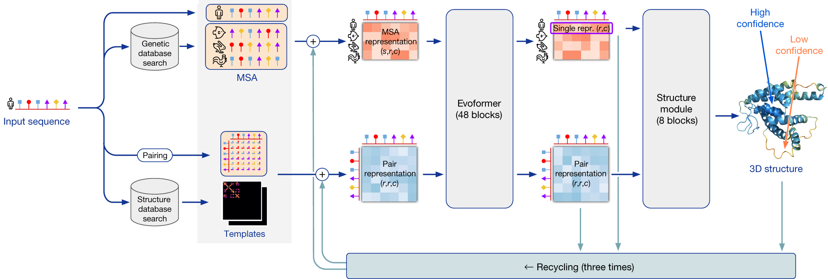
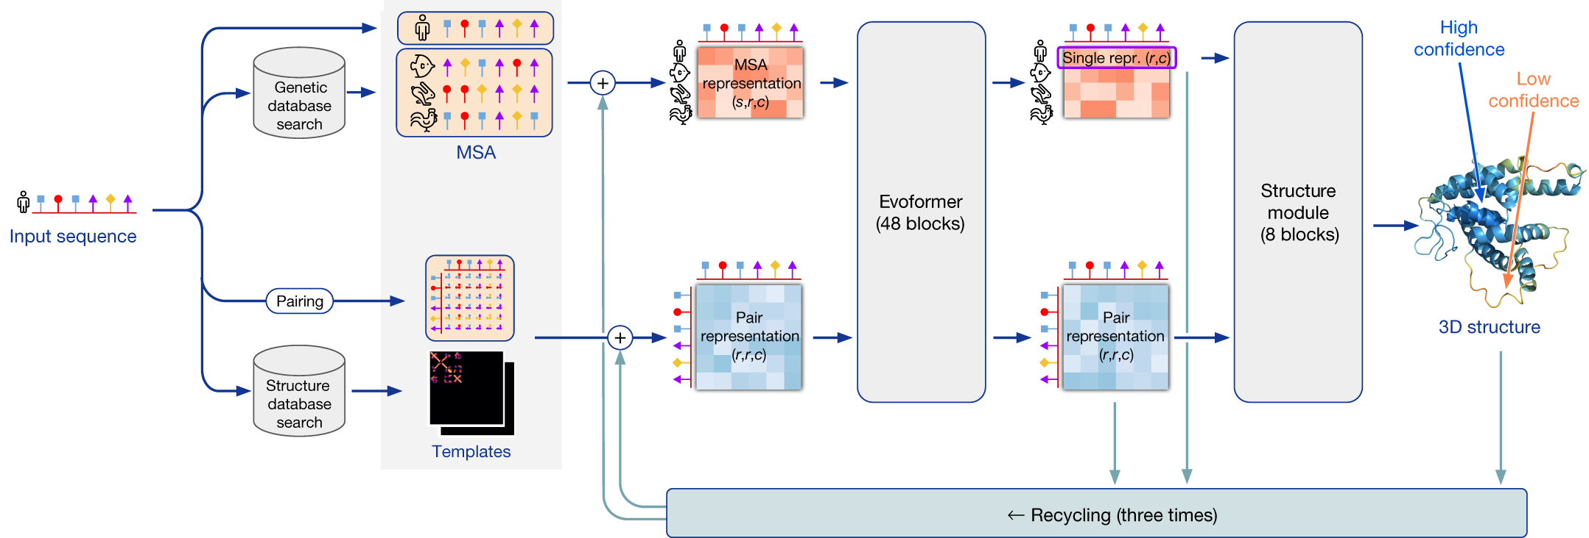
生命情報工学特論 第05回
AlphaFold 2 による
構造予測
アミノ酸配列から立体構造を予測する
構造表現・予測の仕組み・ColabFold演習
図：Jumper ら, Nature 596:583 (2021) Fig. 1e を切り出し（CC BY 4.0）
松永 康佑
埼玉大学 大学院理工学研究科
理化学研究所 計算科学研究センター ｜ 2026年10月31日（オンデマンド）
Notes:
第5回はAlphaFold 2による構造予測です。前回学んだAttentionを、相同配列の表と残基対の表へ広げます。構造を数値で表す方法を必要な場所で確認し、内部表現から原子の位置を生成する流れを追います。後半の演習ではColabFoldを使い、ユビキチンを予測して結果の信頼度を読みます。

Slide 2
今日の内容
配列の情報を、三次元の配置へ変換する
AlphaFold 2 は、既知の配列・構造から学んだ関係と三次元幾何を使う。
配列とMSA
Evoformer
Structure Module
→
→
相同配列の保存・変異
MSA表現とペア表現を更新
局所フレームから原子座標
MSA：相同配列を、対応する位置が同じ列になるように整列した表。
出力：原子座標と予測の信頼度。折り畳みの時間経過を計算するものではない。
第03回の構造観察 → 第04回のAttention → 今回の構造予測。
演習では、同じユビキチンを配列から予測して、構造と信頼度を対応させる。
2 / 36
Notes:
今日は配列から三次元配置を作る計算の流れを理解します。最初に答えを示すと、相同配列から作るMSAと残基の対の表現を更新し、最後に残基ごとの位置と向きを求める、という流れです。モデルは構造の誤差から学習済みで、演習では推論を行います。予測には不確かさがあるので、原子座標だけでなく信頼度も読みます。このページの流れを最後のまとめでも確認します。

Slide 3
講義の流れ
表現の更新から構造生成までを追う
構造予測の出発点
座標・距離行列、相同配列と共進化、AF1からAF2への変化。
Evoformer
MSA表現とペア表現、行と列のAttention、外積の平均、三角形の更新。
Structure Module
二面角・局所座標系、IPA、学習時の誤差、リサイクリング。
信頼度とまとめ
pLDDT・PAE、予測で分かることと分からないこと。
3 / 36
Notes:
導入と従来法を短く説明し、中心の時間はEvoformerと構造生成に使います。距離行列は共進化の前、内部座標と局所フレームはStructure Moduleの前で説明します。詳しい古典的手法とAttentionの復習は付録です。演習20分はColabFoldの操作と結果の観察に使い、採点や提出はありません。

Slide 4
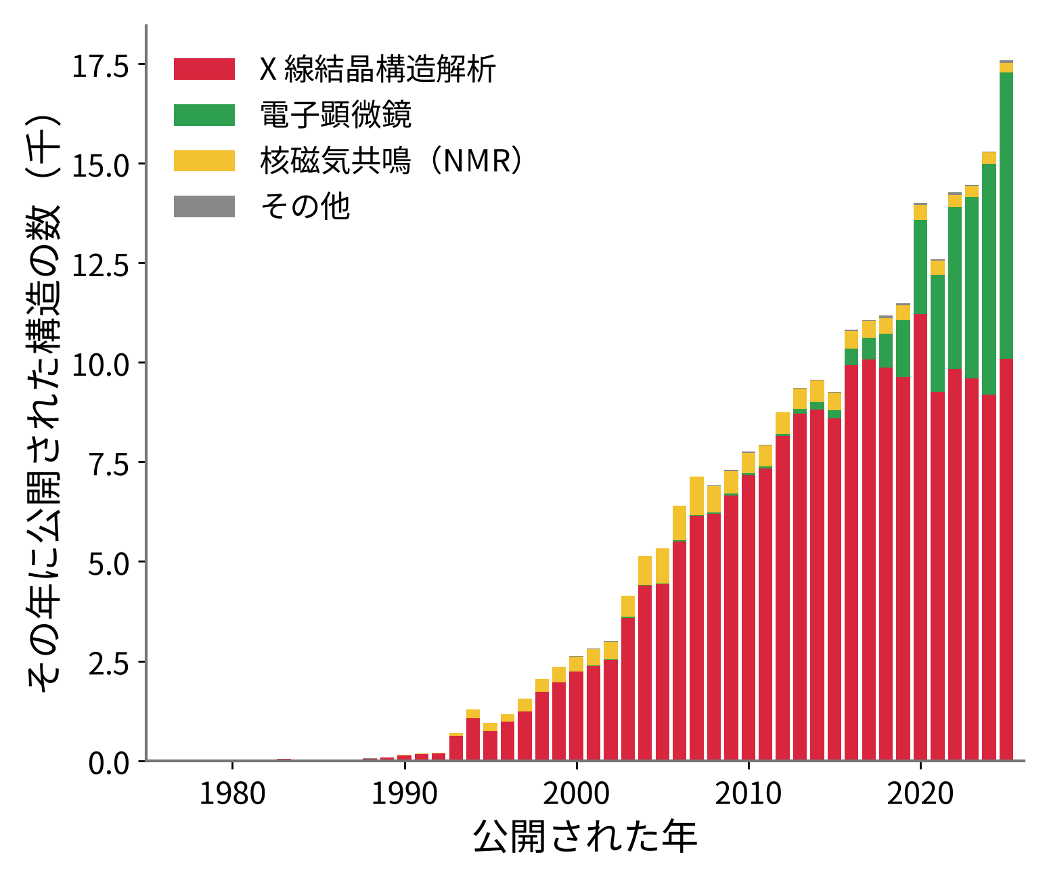
構造予測とは
配列はわかっても、構造はわかっていない
構造を知りたい理由
構造は、タンパク質の動き、結合する相手、はたらくしくみ、薬の設計を考える出発点になる。
配列と構造のギャップ
配列が分かっていても、実験構造がまだ決まっていないタンパク質は多い。
構造を実験で決めるには時間と費用がかかる。計算で予測できれば、このギャップを埋められる。
PDB（Protein Data Bank）：実験で決めた立体構造を集めた公開データベース
その年に PDB で公開された構造の数（RCSB PDB の集計、2025 年まで）
4 / 36
Notes:
アミノ酸の配列から、そのタンパク質がとる立体構造を計算で求めることを、構造予測といいます。なぜ構造を知りたいのでしょうか。タンパク質の構造は、そのタンパク質がどう動き、何と結合し、どんなしくみではたらくのかを考える出発点になります。薬を設計するときにも、標的となるタンパク質の形が必要です。ところが、配列が分かっていても実験構造がまだ決まっていないタンパク質は多くあります。右の図は、構造のデータベースである PDB に、毎年登録される構造の数です。赤い棒が X 線結晶構造解析、緑が電子顕微鏡によるものです。着実に増えてはいますが、配列を読む速さにはとても追いつきません。そこで、計算で構造を予測して、このギャップを埋めようというのが、構造予測の目的です。

Slide 5
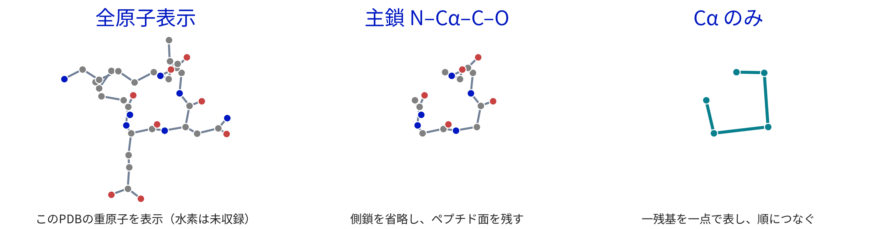
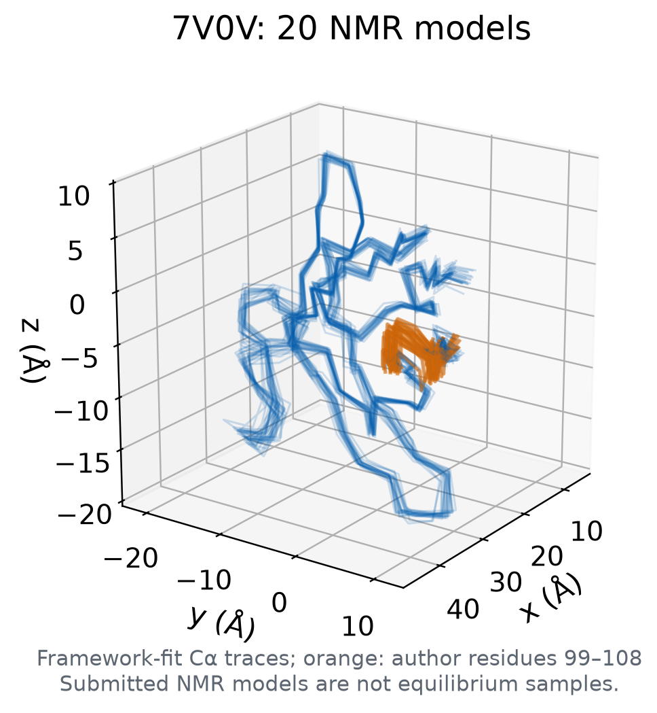
構造表現
全原子・主鎖・Cαでは残す情報が違う
全原子では側鎖の向きや衝突まで調べられる。図の1UBQには水素は収録されていない。水素を含む評価には付加処理が必要になる。
主鎖N–Cα–C–Oは、ペプチド面の向きを残す。
Cαだけなら残基の対応を取りやすい。ただし、側鎖や水素結合の配置は一意に決まらない。
Cαから重原子座標を復元するときは、復元処理による誤差も考慮する。
図：PDB 1UBQ、鎖Aの残基23–27。同じ座標・向き・縮尺で表示。距離の単位：1 nm = 10 Å。
5 / 36
Notes:
第3回と同じユビキチンを、同じ向きと縮尺で比べます。左は構造ファイルに収録された重原子をすべて示し、側鎖の違いまで見えます。このファイルには水素が含まれていません。中央は主鎖の窒素、アルファ炭素、カルボニル炭素と酸素だけです。ペプチド面の向きは残ります。右はアルファ炭素だけなので、残基同士の対応や全体の形は比べやすくなりますが、側鎖や水素結合を一意には決められません。どの解像度を使うかによって、予測できること、比較できることが変わります。

Slide 6
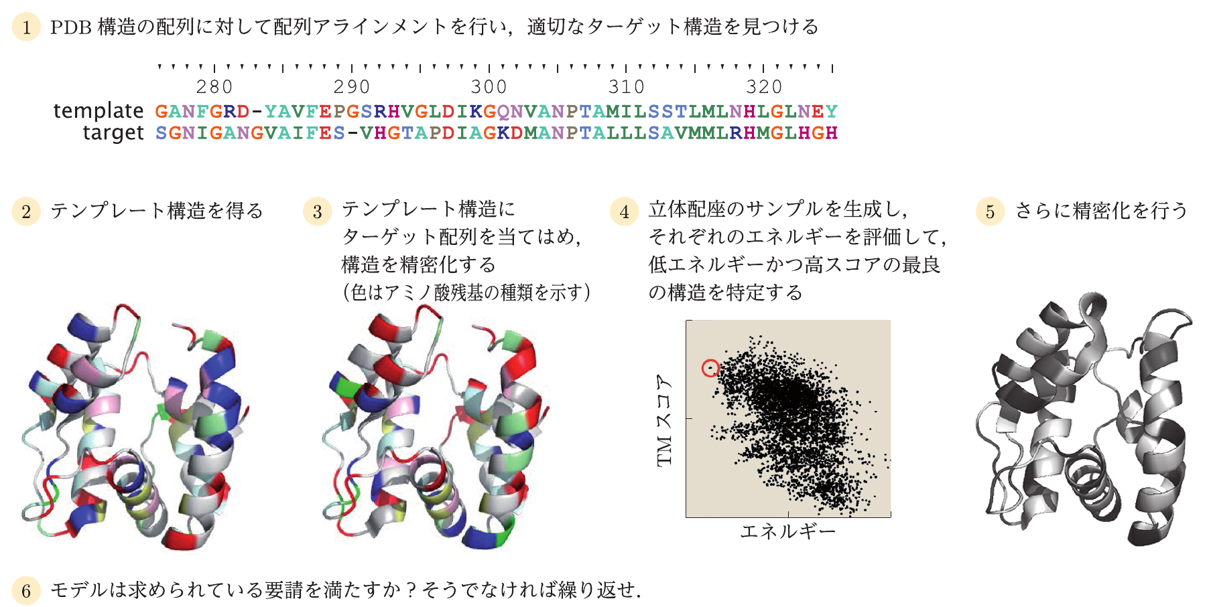
構造予測とは
ホモロジーモデリングの手順
TMスコアには参照構造が必要。正解構造が未知の予測では、利用可能なモデル評価のスコアで候補を選ぶ。
出典：Bahar・Jernigan・Dill『タンパク質の動きと機能』（共立出版, 2026）図11.1。旧AlphaFold 2解説教材より再利用。
6 / 36
Notes:
図はProtein Actions日本語版の図11.1です。まず配列アラインメントによって、既知構造のどの残基が予測対象のどの残基に対応するかを決めます。テンプレートの骨格を使い、配列の違いに合わせて側鎖や挿入・欠失の部分を組み直します。一つの候補で決めず、複数の候補を作ってエネルギーやモデル評価のスコアで比べ、精密化します。図のTMスコアは参照構造に対する近さです。正解構造が未知の本番予測ではこの値を直接使えないため、利用可能なモデル評価のスコアで候補を選びます。要件を満たさなければ、テンプレートやアラインメントから見直します。

Slide 7
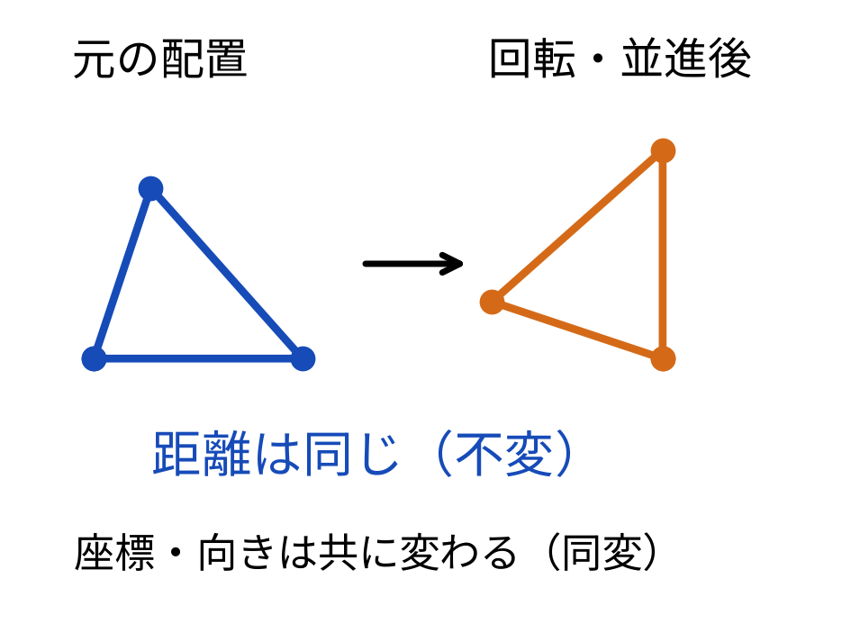
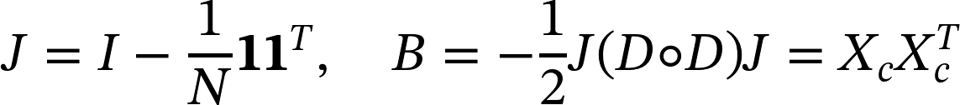
構造表現
距離行列は回転と並進を取り除く
全原子対の距離を並べると、構造を重ね合わせなくても比較できます。回転は長さを保ち、並進は差を取ると消えるためです。
距離は鏡映でも変わらない。一方、4点から作る符号付き体積Vは、鏡映（det R = −1）で符号が変わる。二面角などとともに、キラリティを区別する手掛かりになる。
Dは原子間距離、Cは閾値rc以下を1とする接触マップ。距離を閾値化すると情報が失われる。任意の対称行列が三次元構造に対応するわけではない（付録で補足）。
出典：Mariani et al. (2013)
7 / 36
Notes:
全原子対の距離を並べると、構造を重ね合わせなくても比較できます。回転は長さを保ち、並進は差を取ると消えるためです。
距離行列はN×Nですが、成分は独立ではありません。三角不等式や三次元へ埋め込める条件があり、任意の対称行列が分子構造になるわけではありません。
距離は鏡映でも変わりません。キラリティを保つには、符号付き体積や二面角など向きの情報を加えます。接触マップはさらに閾値化するので情報を失います。

Slide 8
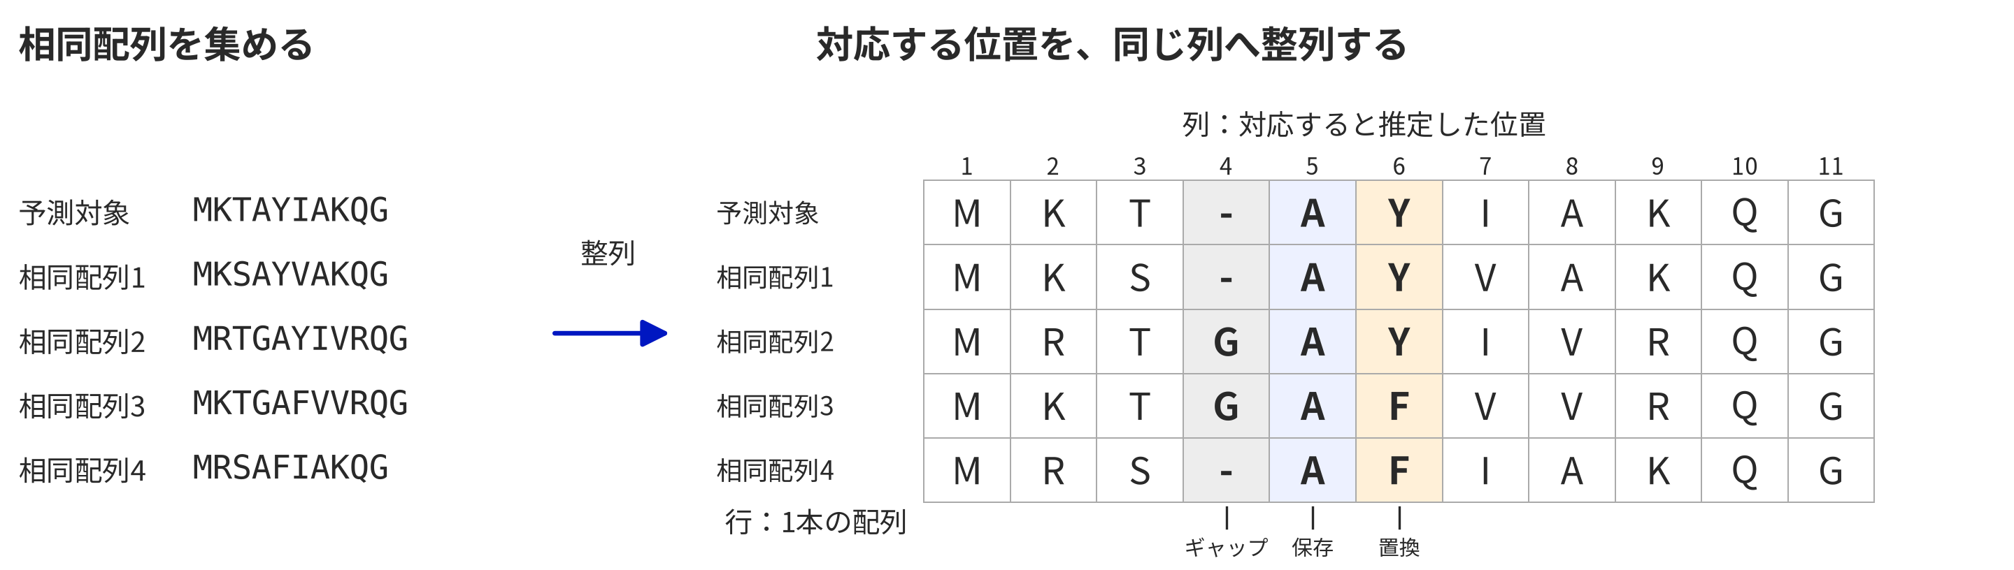
構造予測とは｜MSA
MSA：相同配列の対応する位置をそろえる
MSA（Multiple Sequence Alignment、多重配列アラインメント）は、共通祖先に由来する
相同配列を集め、対応すると推定される残基が同じ列になるように整列した表。
ギャップ「−」
保存された列
置換のある列
挿入・欠失に対応する空所。
アミノ酸ではない。
例：5列目はすべてA。
この位置は変わりにくい。
例：6列目はYまたはF。
同じ列でも文字は変わりうる。
模式例（架空の配列）。列番号と元の残基番号は異なる場合がある。参考：EMBL-EBI, Multiple sequence alignment
8 / 36
Notes:
MSAは多重配列アラインメントの略です。共通祖先に由来する相同配列を集め、対応すると推定される残基を同じ列へそろえます。図は説明用に作った短い配列です。左には長さの異なる配列があり、右では必要な場所へギャップを入れています。各行は一本の配列、各列は対応する位置です。四列目の横棒はアミノ酸ではなく、その行で対応する残基がないことを示します。五列目はすべてアラニンで保存されています。六列目にはチロシンとフェニルアラニンがあり、置換のある位置です。列番号はギャップを含むため、元の配列の残基番号とは一致しない場合があります。整列した表があると、一つの位置の保存だけでなく、二つの位置の変化の組み合わせを調べられます。次のページでは、この組み合わせと構造の接触との関係を説明します。

Slide 9
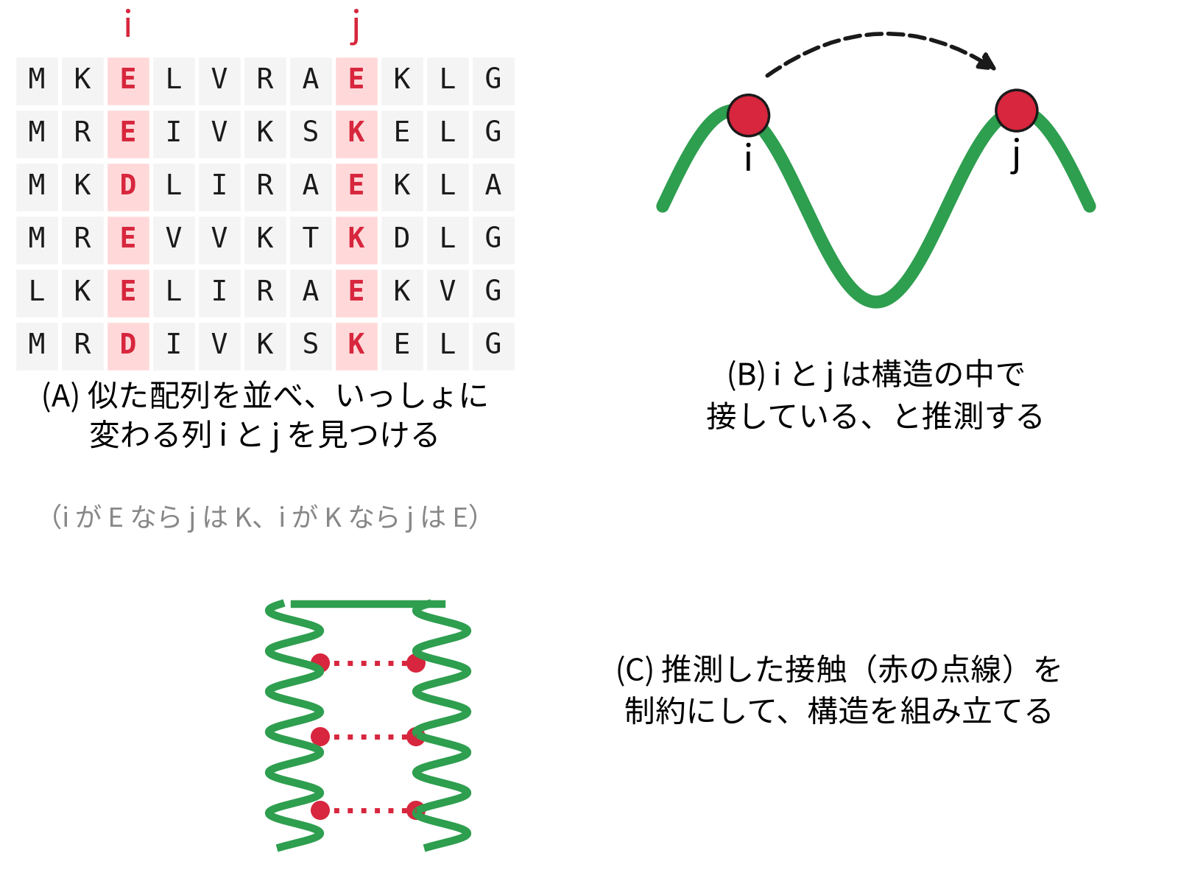
構造予測とは
共進化：共変異を接触予測の手掛かりにする
MSA（マルチプルシーケンスアラインメント）
ターゲットに似た、進化的に関係のある配列をたくさん並べたもの。
共変異（共進化）
列 i と列 j のアミノ酸の組み合わせに統計的な関係がある。
なぜ起こるか
接触を保つため、一方の変異を他方が補うことがある。ただし系統関係などでも相関は生じる。
使い方
共変異する対を接触の候補とみなし、構造を組み立てる制約に使う（EVfold）。テンプレートがない膜タンパク質にも使える。
EVfold の考え方（模式図）
9 / 36
Notes:
相同配列を整列すると、二つの列のアミノ酸の組み合わせに統計的な関係が見えることがあります。これが共変異です。接触している残基では、一方の大きさや電荷が変わったとき、他方の変化がその影響を補うことがあります。ただし、共通祖先などの系統関係や、別の位置を介した関係からも相関は生じます。したがって共変異は、接触そのものの測定ではなく、接触を推定する手掛かりです。右の模式図は、その手掛かりから接触候補を選び、構造を組み立てる制約として使う流れを示しています。

Slide 10
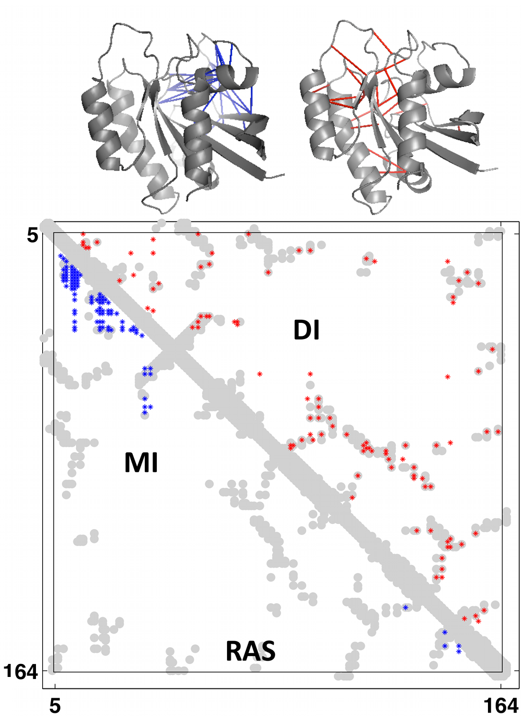
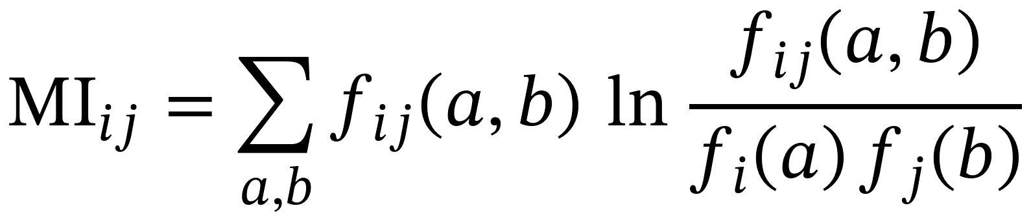
構造予測とは
直接の相関と間接の相関
相互情報量（MI）
列 i と列 j の相関をそのまま測る。
fi(a)：列 i にアミノ酸 a が現れる頻度、fij(a,b)：対の頻度
直接結合分析（DCA）
他の位置を介した間接相関を抑え、残基対の直接的な統計的関係を推定する。物理的な接触そのものを測る方法ではない。
推定の精度は、相同配列の数と多様性、整列の質に依存する。
Ras の接触予測。灰：正解、青：MI、赤：DI（DCA）（Marks ら, PLoS One 6:e28766 (2011) Fig. 3 の右半分を切り出し、CC BY）
10 / 36
Notes:
相互情報量は、二つの列のアミノ酸の組み合わせが独立である場合から、どれだけずれるかを測ります。他の位置を介した間接的な関係も含む指標です。直接結合分析、DCAでは、すべての列を同時に扱う統計モデルを使い、間接相関の影響を抑えて残基対の直接的な統計的関係を推定します。直接という言葉があっても、物理的な結合や接触を測ったことにはなりません。右はRasの接触予測の比較です。灰色が実験構造から定義した接触で、青が相互情報量、赤がDCAの指標から選んだ候補です。結果は配列の数と多様性、整列の質にも依存します。

Slide 11
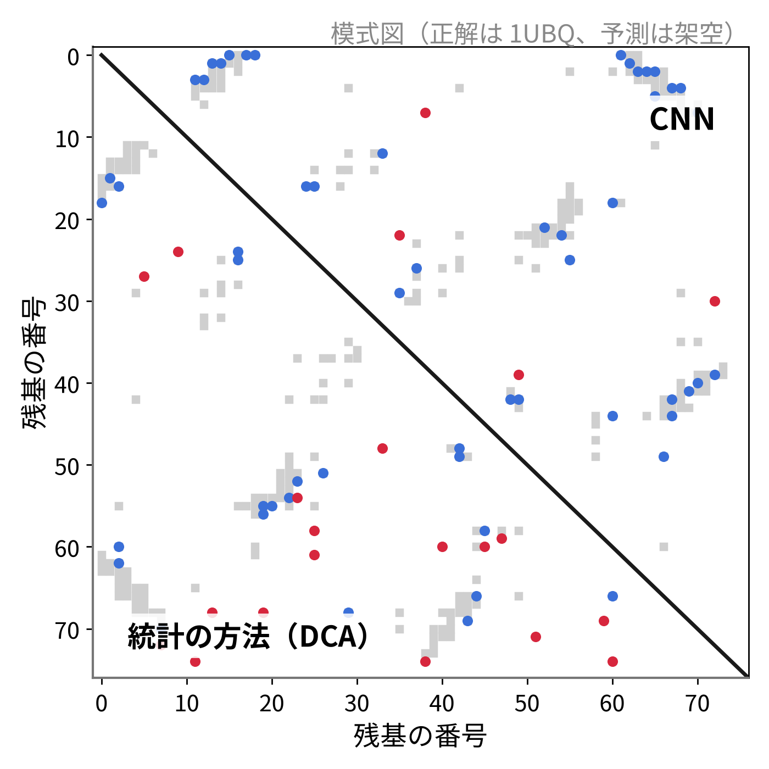
AlphaFold 2 まで
教師あり学習で接触を予測する
統計の方法（MI・DCA）の限界
配列の数が有限なための揺らぎや、進化の中で偶然に起きた変異が混ざる。
教師あり学習
正解のついたデータでモデルを前もって学習させる方法。
既知の構造から接触の正解ラベルを作る。MSAを入力とする予測との誤差を使い、偽陽性と見落としが減るよう学習する。
代表例は、畳み込みニューラルネットワーク（CNN）を使った方法。
左下：統計の方法（DCA）、右上：CNN。青：正解、赤：偽陽性、灰：見落とし（模式図）
11 / 36
Notes:
MSA から何の前提もなしに共進化を見つける、相互情報量や DCA のような統計の方法には、限界があります。配列の数が有限であることによる揺らぎや、進化の中で偶然に起きた変異が混ざってしまうからです。そこで、構造がわかっているタンパク質を使って、どんなときに間違えやすいのかを、前もってモデルに学ばせます。正解のついたデータでモデルを学習させるこの方法を、教師あり学習と呼びます。既知の構造から正解の接触マップを作り、MSA から予測した接触マップと比べることで、どの対で偽陽性になり、どの接触を見落としたかを学ばせます。右の図は、その違いを模式的に描いたものです。左下が DCA のような統計の方法、右上が畳み込みニューラルネットワークによる予測です。青が正しく当てた接触、赤が偽陽性、灰色が見落としです。実際に、畳み込みニューラルネットワークを使った DeepContact は、DCA の一種である CCMPred より偽陽性が少なく、正確でした。

Slide 12
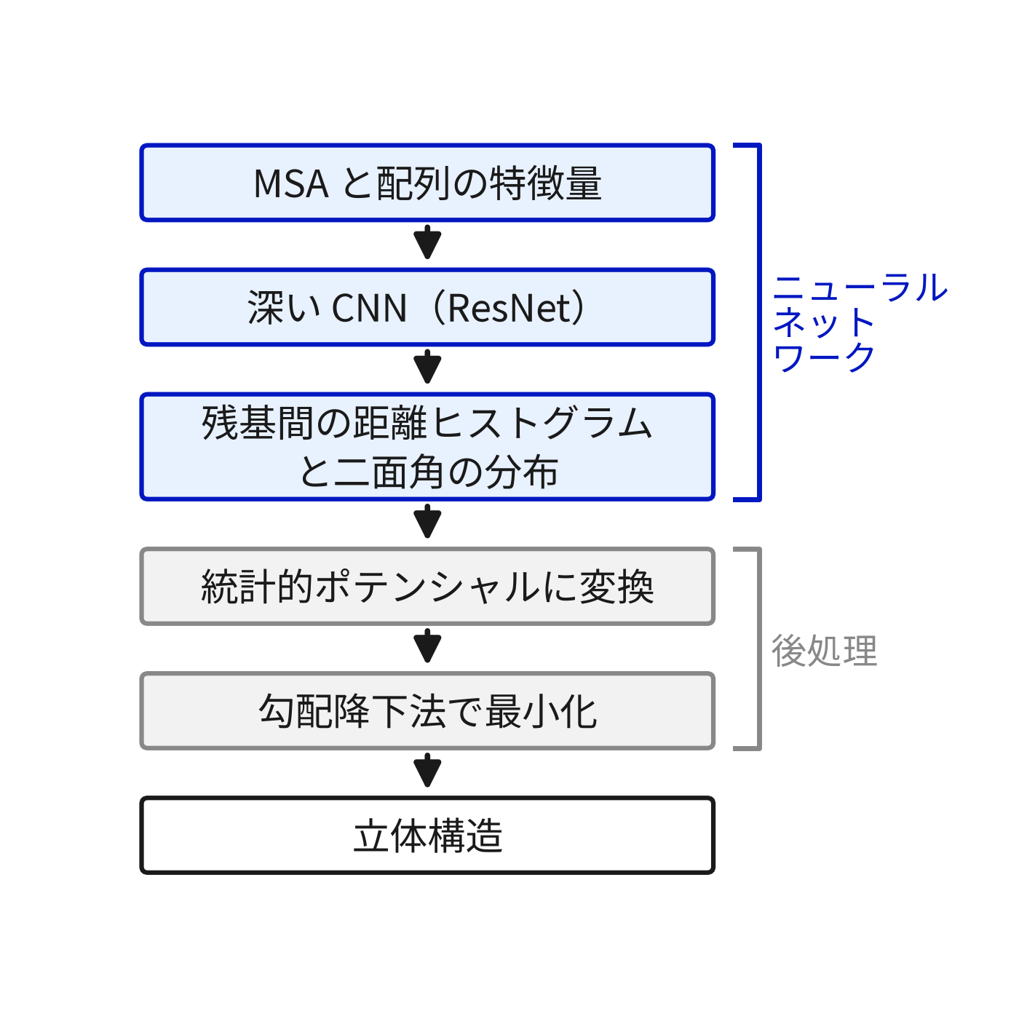
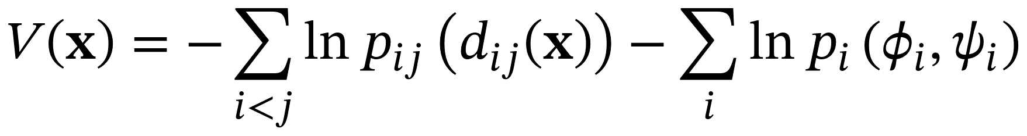
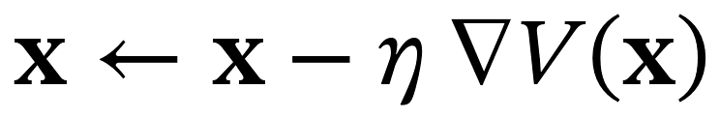
AlphaFold 2 まで
AlphaFold 1：距離の分布を予測する
AlphaFold 1（2018 年、CASP13 で 1 位）
ネットワーク：CNN の層を深く重ねられるようにした ResNet
出力：残基間の距離分布（Cβ 原子間、Gly は Cα）と主鎖の二面角の分布
学習：PDB の構造（重複を除いたもの）で教師あり学習
補足：後処理の考え方（簡略化）
予測した分布を統計的ポテンシャルに直し、勾配降下法で最小化する。
12 / 36
Notes:
DeepMind が最初に作った AlphaFold 1 は、2018 年の CASP13 で総合 1 位になりました。ネットワークには、CNN の層をとても深く重ねられるように工夫した、ResNet を使っています。新しかったのは、出力です。それまでのモデルは、残基どうしが接しているかどうかの接触マップを予測していました。AlphaFold 1 は、それより情報の多い、残基どうしの距離の分布、つまり距離ヒストグラムと、主鎖の二面角の分布を予測します。立体構造は、右の図のように、後処理で作ります。予測した分布を、第11章の統計的ポテンシャルと同じ考え方でエネルギーに直し、そのエネルギーがいちばん低くなる構造を、勾配降下法で探します。左下の補足の式は、その考え方を簡単に書いたものです。予測された分布の中で起こりやすい距離ほど、エネルギーが低くなります。

Slide 13
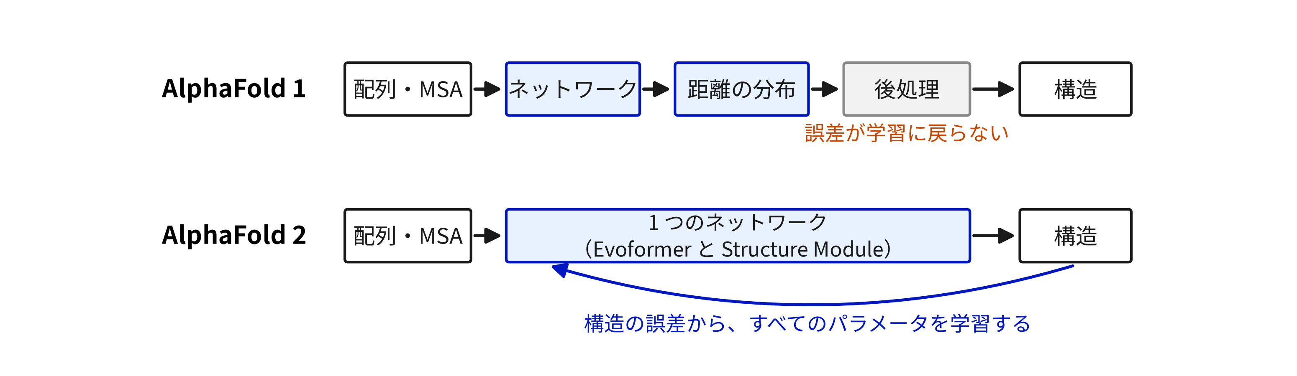
AlphaFold 2 のしくみ
AlphaFold 1 の 2 つの限界
① CNN の局所性
② エンドツーエンドでない
小さなフィルタを積み重ねて少しずつ広く見るので、配列上で遠く離れた残基の関係は間接的にしか捉えられない。
距離の分布から構造を作る後処理が、ネットワークの外にある。構造の誤差が学習に戻らない。
13 / 36
Notes:
ここから第3部、AlphaFold 2 のしくみです。2020 年の CASP14 で、AlphaFold 2 は再び 1 位になり、実験に迫る精度を出しました。まず、AlphaFold 1 の何が限界だったのかを見ます。理由は2つです。1つ目は、CNN が局所しか見ないことです。CNN は小さなフィルタを積み重ねて、少しずつ広い範囲を見るので、配列上で遠く離れた残基どうしの関係は、間接的にしか捉えられません。2つ目は、エンドツーエンドでないことです。エンドツーエンドとは、入力の配列から出力の立体構造までを、一つのモデルで直接予測することです。下の図の上の段のように、AlphaFold 1 は、ネットワークの外の後処理で構造を作るので、最終的な構造の誤差を、ネットワークの学習に戻せません。下の段の AlphaFold 2 は、構造まで一つのネットワークで出すので、構造の誤差から、すべてのパラメータを学習できます。

Slide 14
AlphaFold 2 のしくみ
帰納バイアス：前もって組み込む仮定
帰納バイアス（inductive bias）
モデルが学びやすい関係や満たすべき対称性を、計算の構造に組み込むこと。AlphaFold 2では、残基対・三残基の関係を使う更新と、回転・並進に依存しない注意の計算を取り入れている。
しくみ | 組み込んだ仮定
CNN の畳み込み | 模様が平行移動しても同じように見つかる（並進同変性）
Evoformer の行方向の注意 | 残基対の学習済み特徴を、注意の重みへ反映する
外積の平均 | MSAの列の組み合わせから、残基対の特徴を学ぶ
三角形の更新 | 3 残基の関係を同時に使い、幾何学的な整合性を学びやすくする
Invariant Point Attention | タンパク質全体を回転・並進しても、相対的な位置関係は変わらない
14 / 36
Notes:
帰納バイアスとは、モデルが学びやすい関係や、満たすべき対称性を計算の構造に組み込むことです。CNNでは、同じフィルタを各位置に適用するため、入力を平行移動すると特徴も対応して移動します。AlphaFold 2では残基対の特徴を注意へ渡し、MSAの列の組み合わせや三つの残基の関係を使って表現を更新します。一方、IPAの注意の重みは、全体の回転や並進に依存しないように計算します。どの工夫も同じ意味で厳密な物理拘束というわけではありません。幾何学的な関係を学びやすくする更新と、式の形で保証する対称性を区別して見てください。

Slide 15
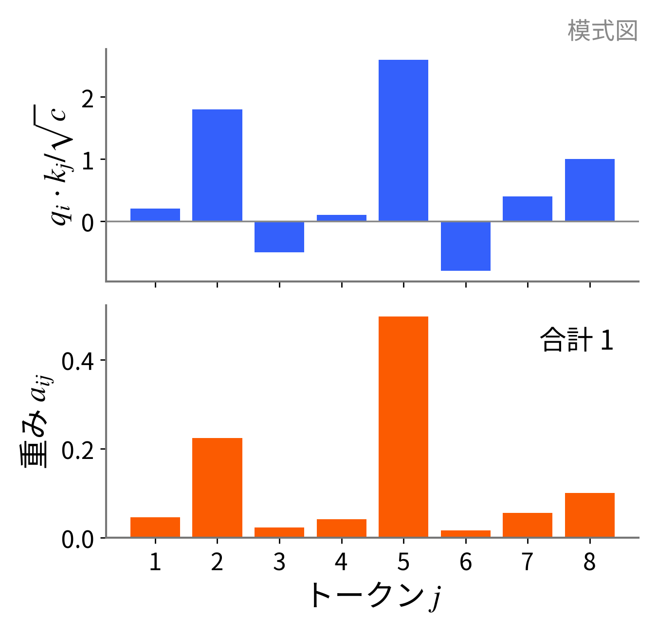
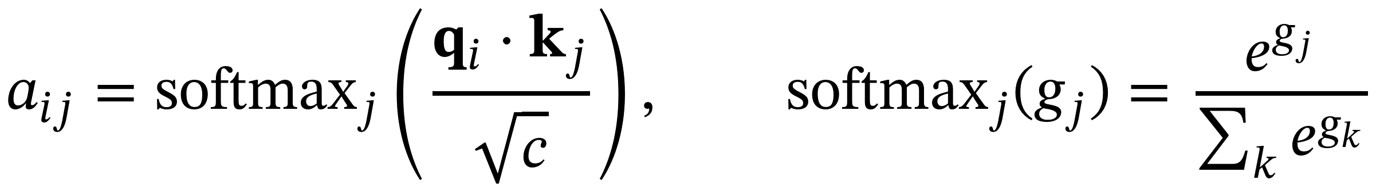
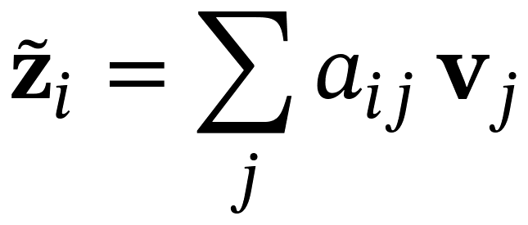
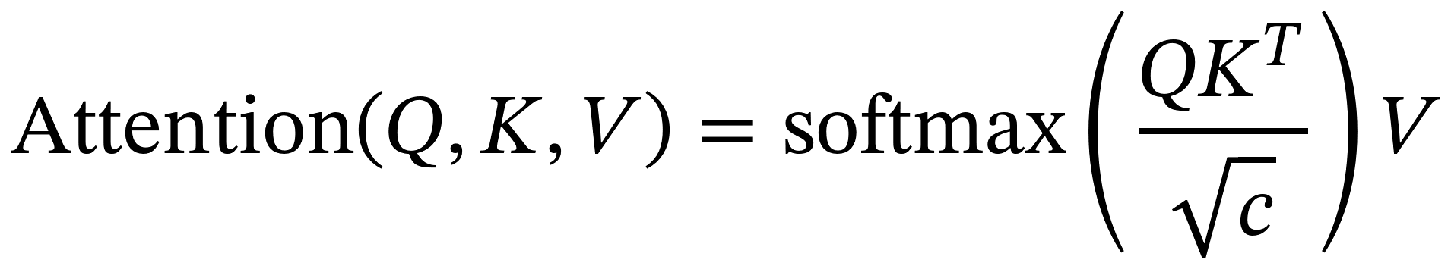
AlphaFold 2 のしくみ ｜ 前半
注意機構の計算
① 重みを決める
c：キーの次元。重みは正で、j について合計が 1。
② バリューの重み付き和
15 / 36
Notes:
各位置でQueryとKeyの内積をとり、キーの次元の平方根で割ります。参照先の方向にsoftmaxをかけると、重みは正で、行ごとの合計が1になります。その重みでValueを足し合わせます。情報を集める位置と参照する位置は役割が異なり、注意の表は一般に対称ではありません。

Slide 16
AlphaFold 2 のしくみ ｜ 前半
AlphaFold 2 の全体像
2 つの表現
MSA 表現 M：Nseq × L × cM。各マスは特徴ベクトル
ペア表現 P：L × L × cP。距離そのものではない
AlphaFold 2 のネットワーク（Jumper ら, Nature 596:583 (2021) Fig. 1e を切り出し、CC BY 4.0）
入力：クエリ配列、配列データベースから作る MSA、構造データベースから探すテンプレート（なくても動く）
16 / 36
Notes:
全体像の図です。入力は予測したい配列と、相同配列を整列したMSA、そして任意のテンプレートです。MSAの各マスにも、残基対の各マスにも、複数の成分を持つベクトルを置きます。MSA表現の軸は配列、残基位置、特徴の三つです。ペア表現の軸は二つの残基位置と特徴です。図では特徴の軸が省略されています。ペア表現は距離を一つ書いた表とは違い、学習の途中で更新する内部表現です。

Slide 17
AlphaFold 2 のしくみ ｜ 後半
AlphaFold 2 の全体像
2 つの部分
Evoformer（48 ブロック）：M と P をやりとりさせて更新する（エンコーダー）
Structure Module（8 ブロック）：立体構造を作る（デコーダー）
リサイクリング：出力を入力へ戻す。回数は設定で変わる
AlphaFold 2 のネットワーク（Jumper ら, Nature 596:583 (2021) Fig. 1e を切り出し、CC BY 4.0）
入力：クエリ配列、配列データベースから作る MSA、構造データベースから探すテンプレート（なくても動く）
17 / 36
Notes:
同じ全体図の中で、計算する二つの部分に注目します。EvoformerはMSA表現とペア表現をやり取りし、48のブロックで更新します。Structure Moduleはその情報を使い、残基の位置と向きを更新して原子座標を作ります。最後の出力を再び入力に戻すのがリサイクリングです。これは学習し直すことでも、実時間の分子運動を進めることでもありません。演習では初回の計算後に3回戻す設定にします。

Slide 18
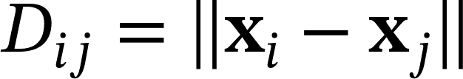
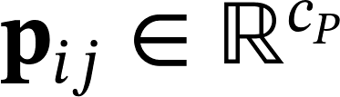
Evoformer｜表現
ペア表現の1マスにも、ベクトルを置く
距離行列 D
ペア表現 P
座標から決まる1つの実数
単位は Å、対称、対角は0
対ごとの特徴ベクトル
各成分の意味は学習で決まる
0
4
8
12
p11
p12
p13
p14
4
0
4
8
p21
p22
p23
p24
8
4
0
4
p31
p32
p33
p34
例：cP = 128
128個の特徴量
（AF2原著）
12
8
4
0
p41
p42
p43
p44
模式例：4残基。色は実測値を表さない。
模式例：4残基。色は実測値を表さない。
18 / 36
Notes:
距離行列とペア表現はどちらも残基の対の表ですが、一マスの意味が違います。距離行列の一マスは、座標から計算した一つの距離です。ペア表現の一マスは、学習で更新する特徴ベクトルです。その成分をそのまま距離や接触確率とは読めません。一般に方向性もあり、iとjを交換して同じベクトルになる保証はありません。Evoformerはこの表とMSAの表の間で情報をやり取りします。

Slide 19
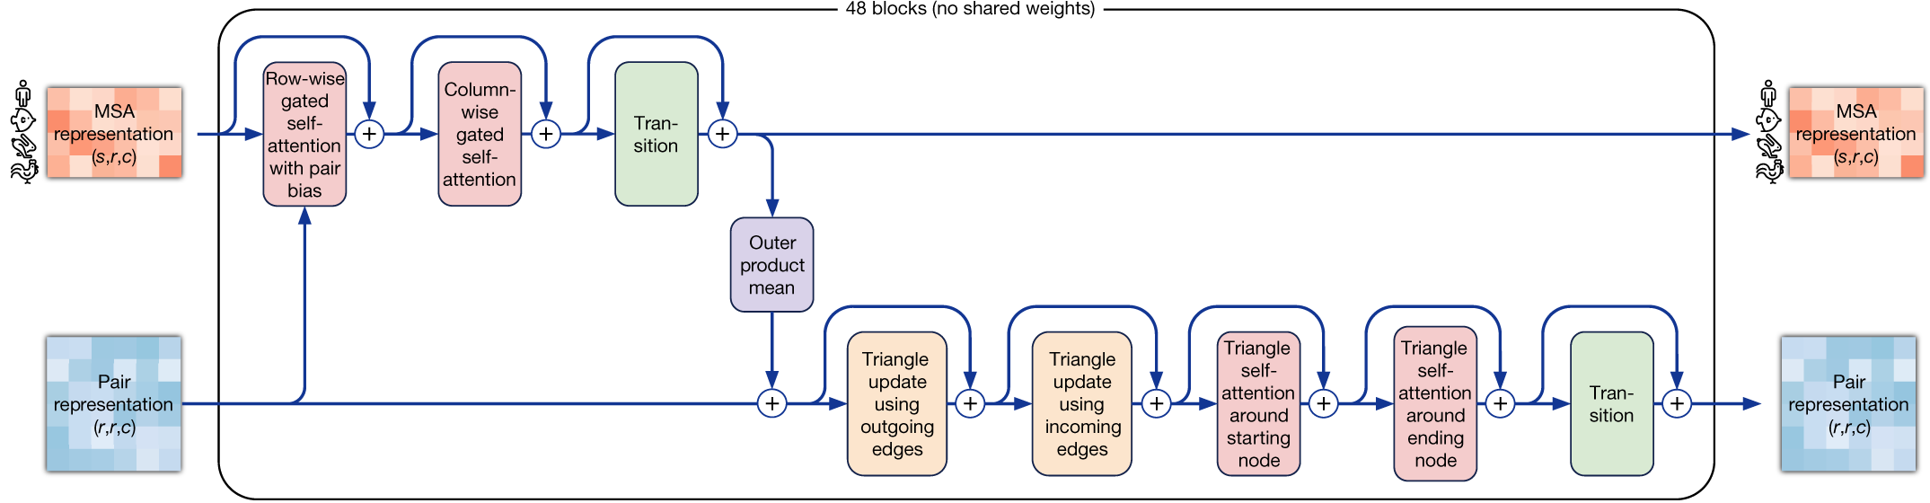
AlphaFold 2 のしくみ
Evoformer ブロックの中身
Evoformer ブロックの中の処理（Jumper ら, Nature 596:583 (2021) Fig. 3a を切り出し、CC BY 4.0）
前半：MSA 表現の更新
後半：ペア表現の更新
行方向の自己注意（ペア表現からのバイアスつき）→ 列方向の自己注意 → 変換
外積の平均（MSA → ペア）→ 三角乗法更新 → 三角自己注意 → 変換。48 ブロック重ねる（パラメータは別々）
19 / 36
Notes:
Evoformer の1つのブロックの中を見ます。AlphaFold 2 の中で、いちばん計算量が多く、パラメータも多い部分です。図の上の段が MSA 表現、下の段がペア表現の流れです。前半では、MSA 表現を更新します。行方向の自己注意機構と、列方向の自己注意機構を順に使います。行方向の注意には、下のペア表現から矢印が伸びていて、ペア表現の情報がバイアスとして入ります。後半では、ペア表現を更新します。まず、外積の平均という計算で、MSA 表現の共進化の情報をペア表現に送り込みます。そのあと、三角乗法更新と三角自己注意機構で、残基の対の関係が三角形として矛盾しないように整えます。このブロックを 48 回重ねます。ブロックごとにパラメータは別々です。次のスライドから、それぞれの計算を見ていきます。

Slide 20
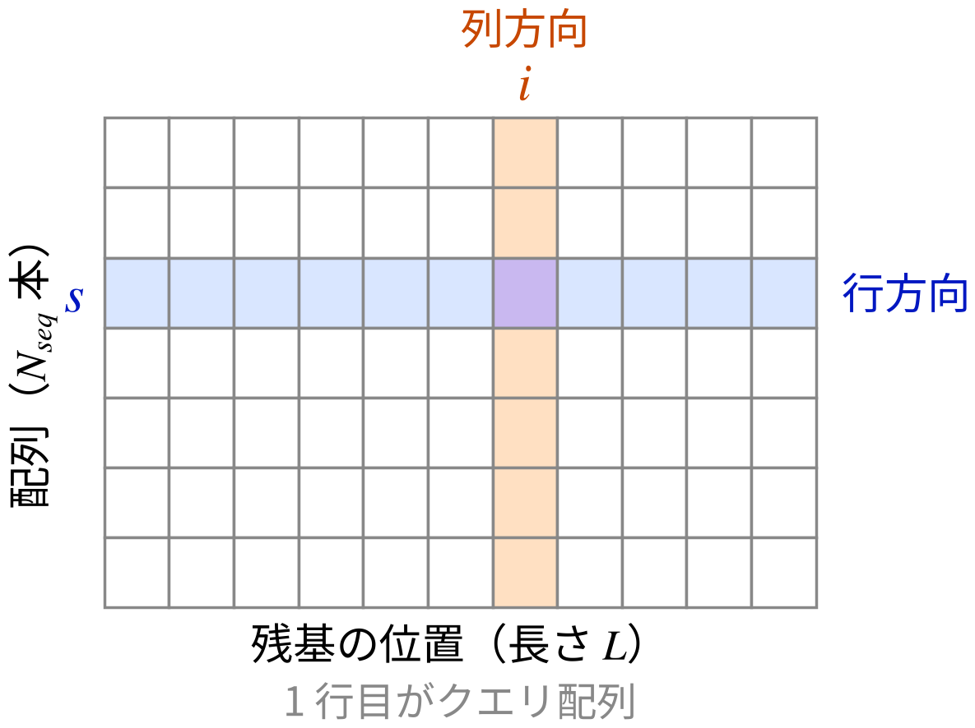
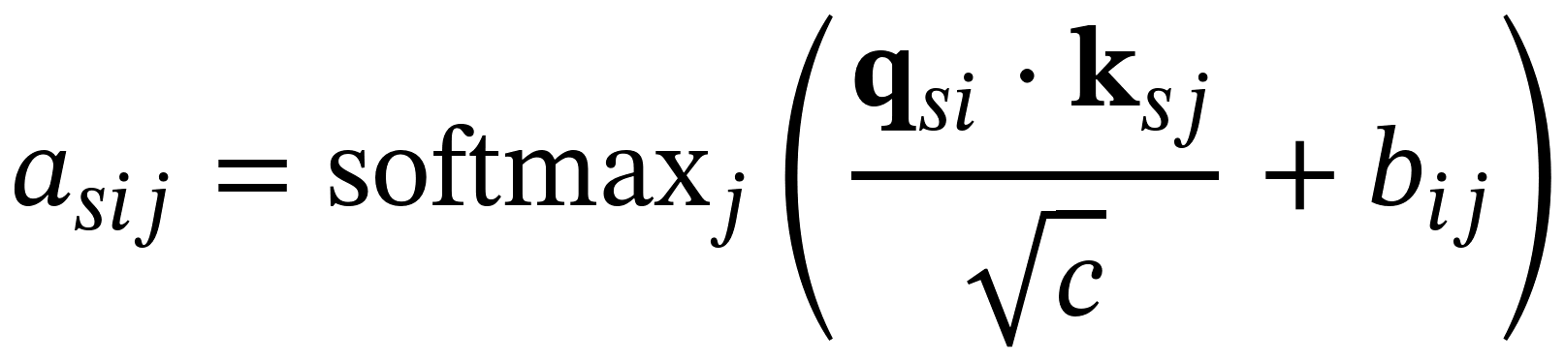
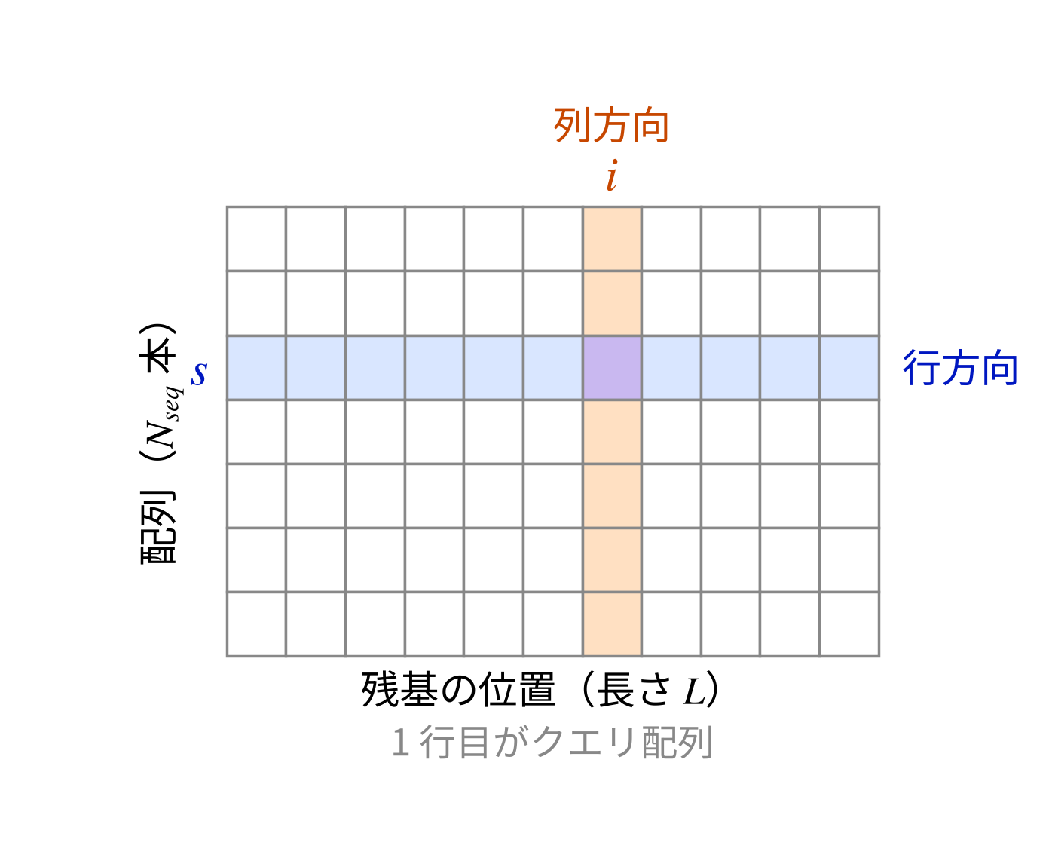
AlphaFold 2 のしくみ
MSA 表現の更新：行と列に分けた注意
行方向の自己注意：配列 s の中の残基どうし
bij：ペア表現の要素 𝐩ij から作るバイアス。学習した対の特徴で注意のスコアを調節する。
列方向の自己注意：同じ残基位置を配列どうしで比べる
保存・変異のパターン（進化の情報）を取り出す。ふつうの自己注意。
行と列に分けるのは、全部のマスどうしで注意をとると計算量とメモリが大きすぎるため（軸方向の注意、axial attention）。
20 / 36
Notes:
MSAの行は配列、列は残基位置です。行方向では一本の配列内で情報を集めます。このときペア表現を線形変換したバイアスを、QueryとKeyの内積へ加えます。近い残基ほど必ず重みが大きくなるという固定規則ではありません。どの関係が役立つかは学習されます。列方向では同じ位置を相同配列間で比較し、保存と変異の特徴を取り出します。行と列に分けることで、全マス間の注意より計算量を抑えます。

Slide 21
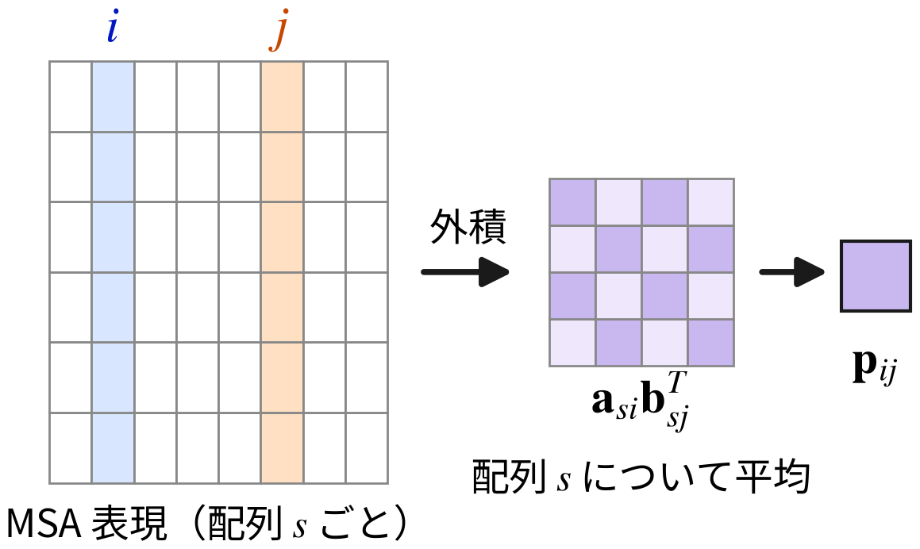
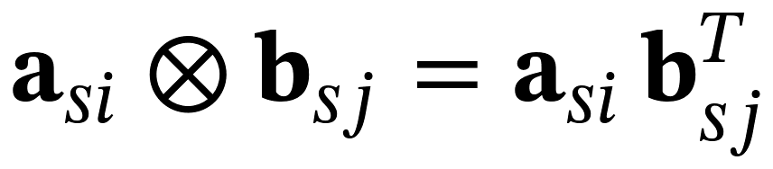
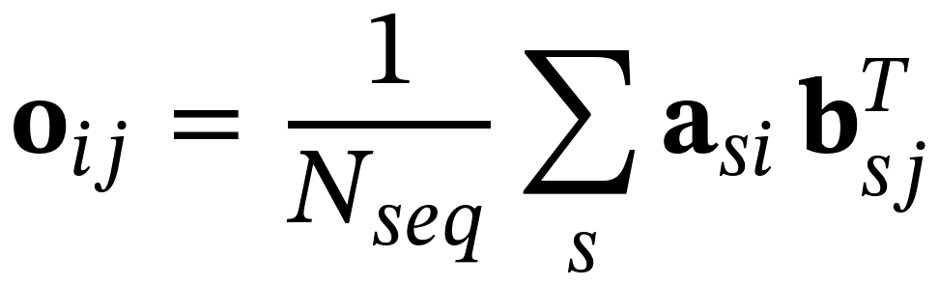
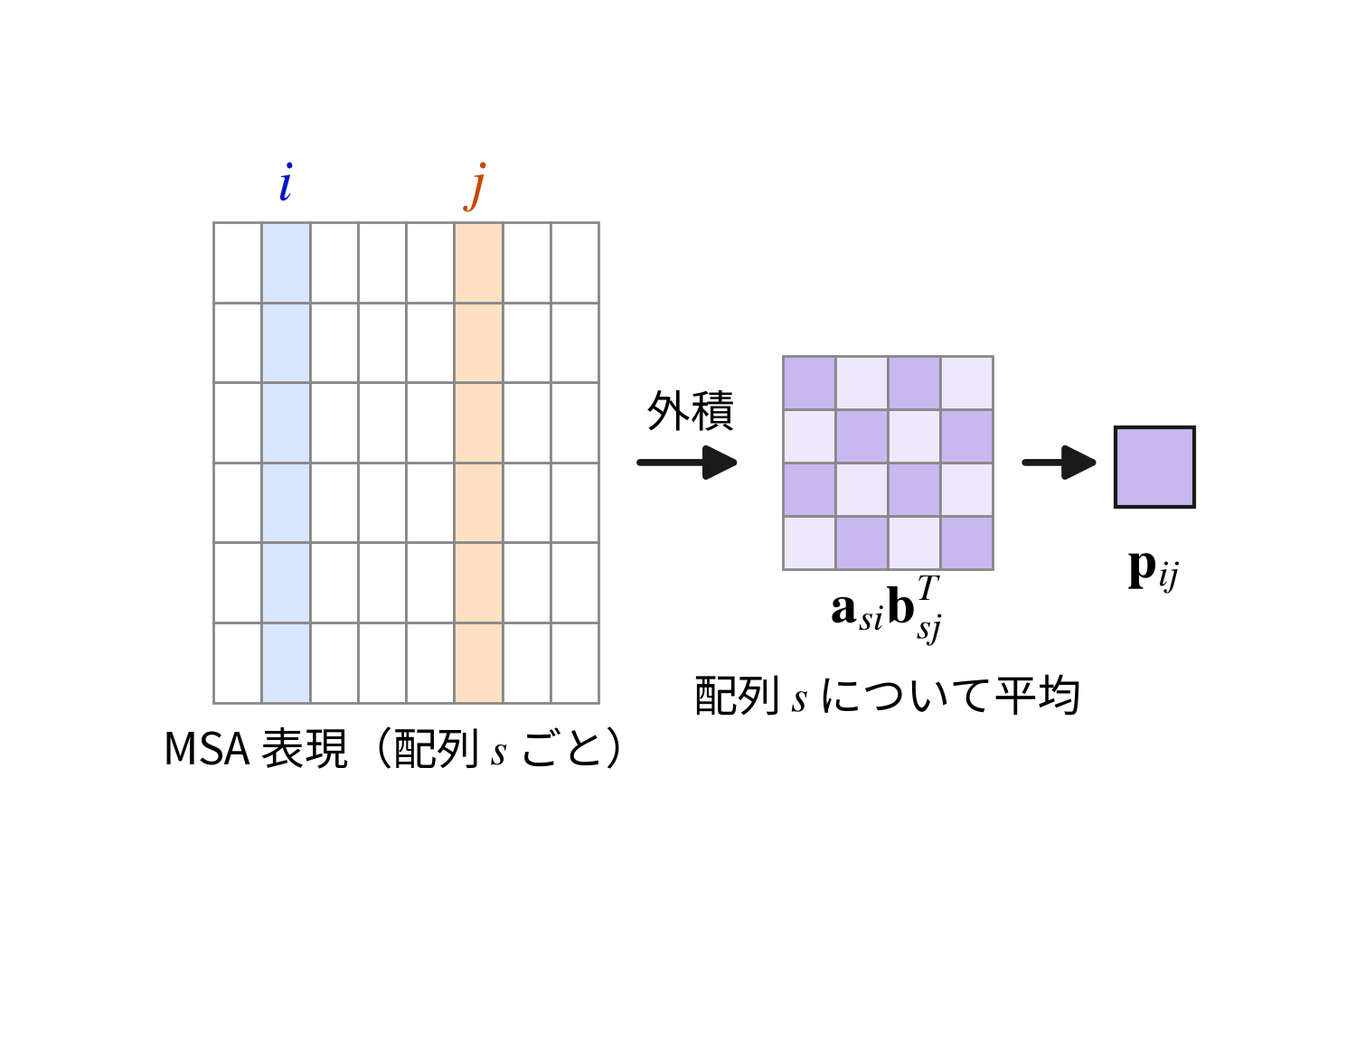
AlphaFold 2 のしくみ
外積の平均：共進化をペア表現へ
外積の平均（outer product mean）
𝐚si, 𝐛sj：配列 s の i・j 番目の特徴ベクトルを線形変換した縦ベクトル。行列𝐨ijを平坦化・線形変換して、ペア表現𝐩ijに足す（図の矢印）。
補足：DCA とのつながり
𝐚_{si}、𝐛_{sj} をアミノ酸の種類を表す 1-hot ベクトルにすると、外積の平均は対の頻度 f_{ij}(a,b) になる。
下式はDCAでも使う共分散。AF2は学習した特徴の外積を使うが、DCAをそのまま実行するわけではない。
21 / 36
Notes:
ペア表現の更新では、MSAの列の組み合わせを使います。各配列の二つの位置の特徴ベクトルを線形変換し、その外積をとります。外積は、二つのベクトルの成分どうしの積を並べた行列です。それを配列について平均し、平坦化してから線形変換し、ペア表現へ足します。もし特徴をアミノ酸の種類を示すワンホットベクトルにすれば、外積の平均は二つのアミノ酸の同時出現頻度になります。この意味でDCAの統計量とのつながりがあります。ただし、AlphaFold 2がDCAを内部でそのまま計算しているわけではありません。学習された特徴の組み合わせを更新に使う仕組みです。

Slide 22
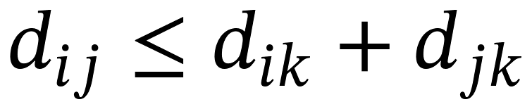
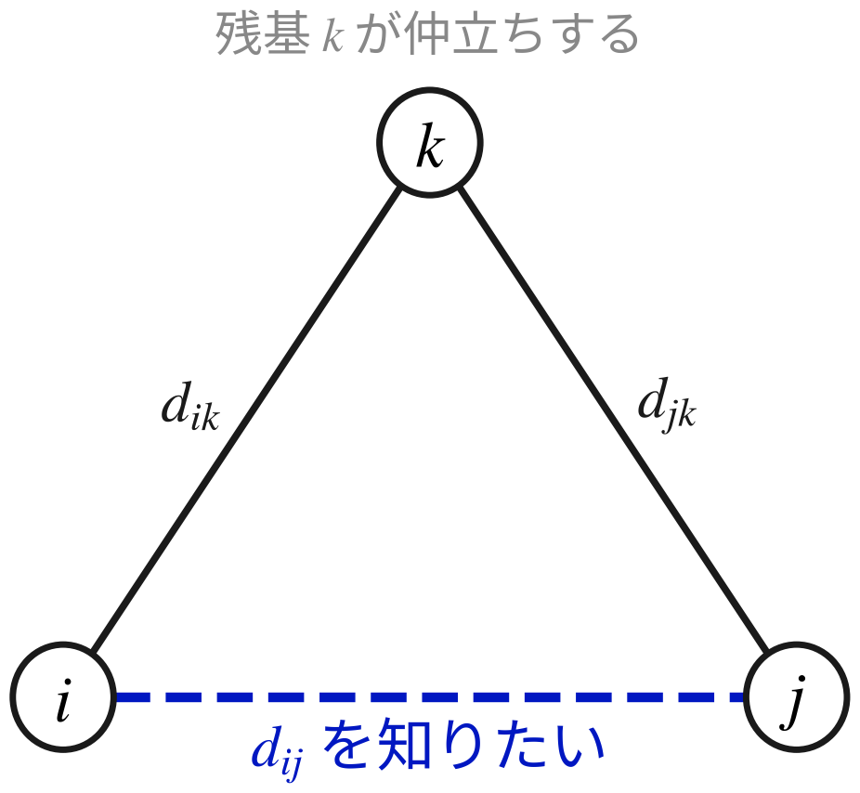
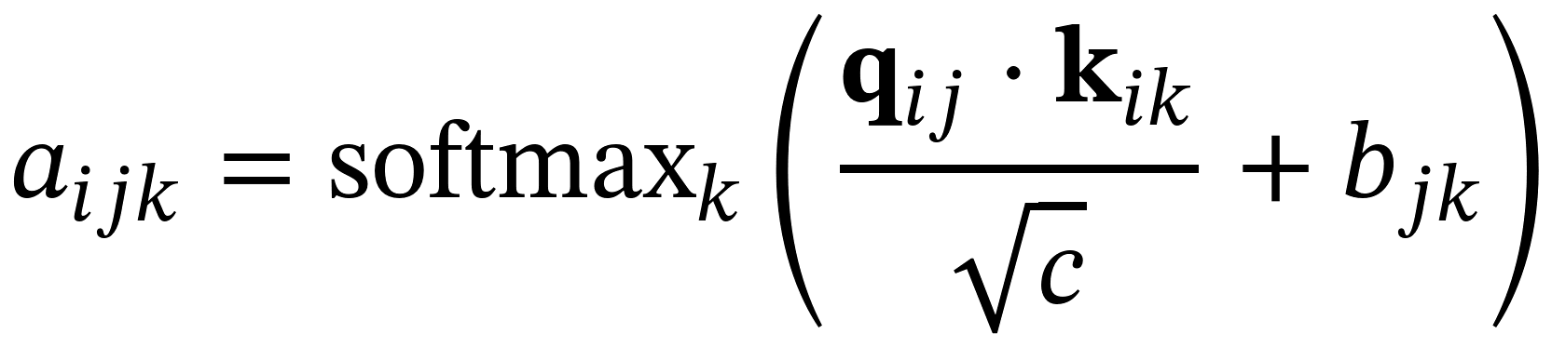
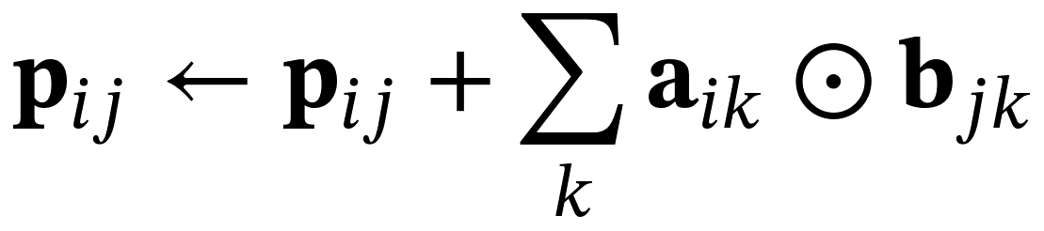
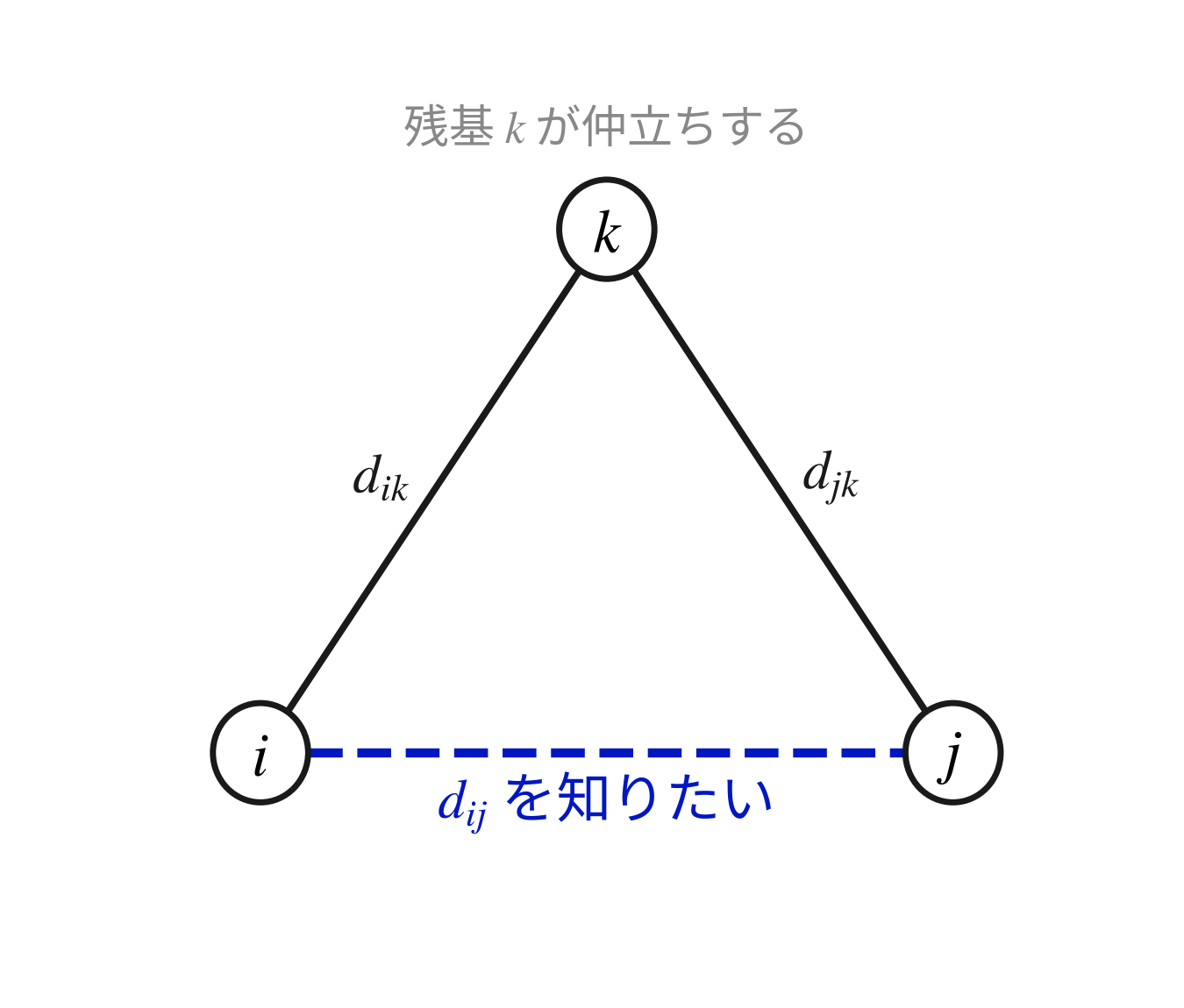
AlphaFold 2 のしくみ
三角形の整合性：3 残基の関係
三角不等式
三角自己注意（starting node）
対 (i,j) のクエリと対 (i,k) のキーを比べるとき、残りの辺 (j,k) のバイアスを足す。逆向きの ending node の計算も行う。
補足：三角乗法更新（簡略化）
⊙：成分ごとの積。辺 (i,k) と (j,k) の情報を、k について集めて (i,j) に足す。
三角不等式を厳密に課す処理ではなく、三残基の関係を使って学習する仕組み。
22 / 36
Notes:
次に、ペア表現を、幾何学的に矛盾しないように整えます。右の図のように、3つの残基 i、j、k があるとき、i と k、j と k の関係がわかっていれば、i と j の関係もかなり絞り込めるはずです。たとえば距離なら、i と j の距離は、i と k の距離と、j と k の距離の和を超えられません。これが三角不等式です。AlphaFold 2 では、この性質を意識した、三角乗法更新と三角自己注意機構という部品で、ペア表現を更新します。三角自己注意機構では、対 i j のクエリと、対 i k のキーで重みを計算するとき、もう一辺にあたる対 j k から作ったバイアスを足します。残基 k を仲立ちに、i から出ていく向きで考えるので、スターティング・ノードの計算と呼びます。逆向きのエンディング・ノードの計算も別に行います。こうして、残基の対の関係が、三角形としてありえる配置と矛盾しないように、という帰納バイアスが入っています。ただし三角不等式を厳密に満たすよう射影する処理ではありません。学習された特徴ベクトルを三つの残基の関係で更新する仕組みです。

Slide 23
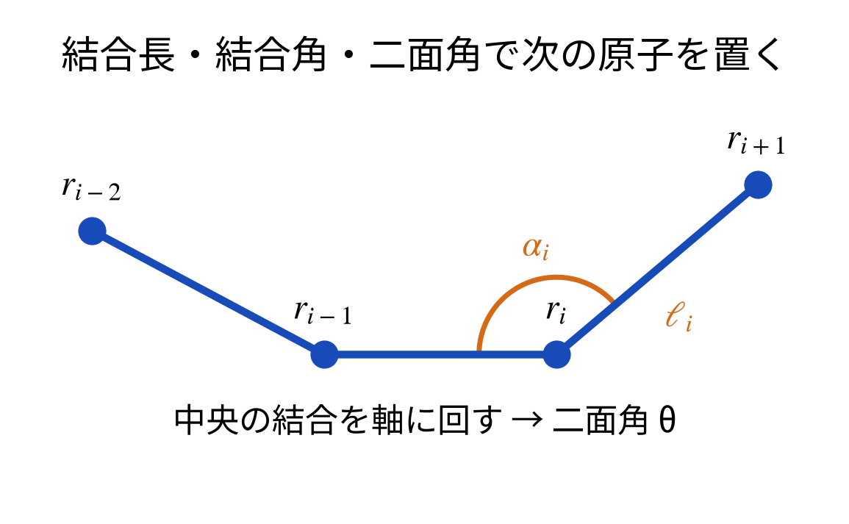
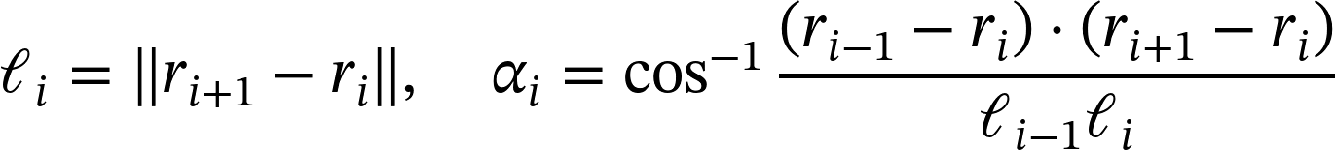
Structure Module｜構造表現
内部座標は結合に沿って構造を表す
三次元座標の代わりに、結合長、結合角、二面角を使います。主鎖ではφがN–Cα、ψがCα–C、ωがペプチド結合周りの回転を表します。
結合長と結合角を固定する近似では、主な自由度を二面角へ集中できます。ただし自由度を減らすことと、実際の振動が存在しないことは異なります。
ここでθのゼロ方向は、前の三原子から作るe2です。e3=e1×e2で右手系を固定すると、この基底に対する符号付き二面角を定義できます。三原子が一直線、または結合長がゼロならこの基底は定義できません。
ループでは両端が骨格に結び付いています。角度を独立にサンプリングすると、最後の残基が終端へ戻らないことがあります。閉鎖条件は位置と向きの制約です。
出典：Jumper et al. (2021)
23 / 36
Notes:
三次元座標の代わりに、結合長、結合角、二面角を使います。主鎖ではφがN–Cα、ψがCα–C、ωがペプチド結合周りの回転を表します。
結合長と結合角を固定する近似では、主な自由度を二面角へ集中できます。ただし自由度を減らすことと、実際の振動が存在しないことは異なります。
ループでは両端が骨格に結び付いています。角度を独立にサンプリングすると、最後の残基が終端へ戻らないことがあります。閉鎖条件は位置と向きの制約です。
ここでθのゼロ方向は、前の三原子から作るe2です。e3=e1×e2で右手系を固定すると、次頁の符号付き二面角と一致します。三原子が一直線、または結合長がゼロならこの基底は定義できません。

Slide 24
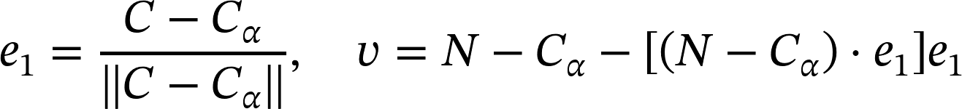
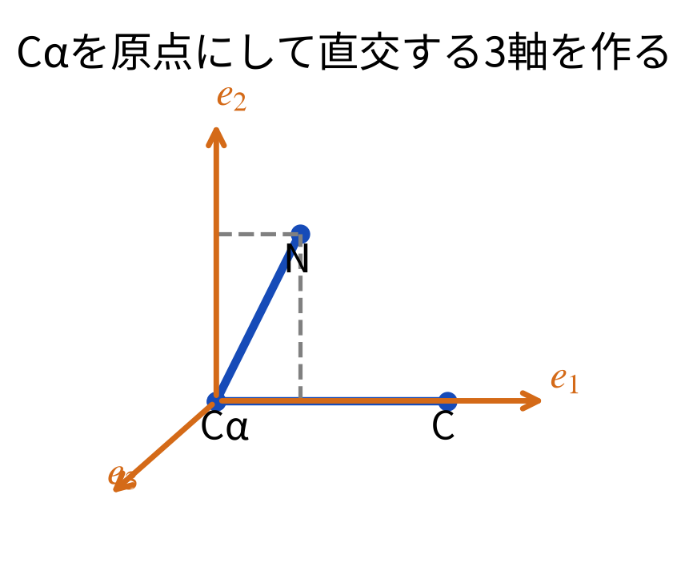

Structure Module｜構造表現
残基の局所座標系を作る
Cαを原点、C方向を第1軸にします。N方向から第1軸成分を除いて第2軸を作り、外積で右手系の第3軸を作ります。
全体の座標が回転しても、同じ残基の座標系で見た相対位置は変わりません。局所座標系を使う誤差は、骨格のどこから相手を見ているかを保持できます。
N、Cα、Cが一直線に近いと基底が不安定になります。入力の結合形状を先に検査し、欠損原子のある残基はマスクします。
出典：Jumper et al. (2021)
24 / 36
Notes:
Cαを原点、C方向を第1軸にします。N方向から第1軸成分を除いて第2軸を作り、外積で右手系の第3軸を作ります。
全体の座標が回転しても、同じ残基の座標系で見た相対位置は変わりません。局所座標系を使う誤差は、骨格のどこから相手を見ているかを保持できます。
N、Cα、Cが一直線に近いと基底が不安定になります。入力の結合形状を先に検査し、欠損原子のある残基はマスクします。

Slide 25
Structure Module｜構造表現
不変性と同変性を使い分ける
不変な表現は全体の回転・並進を無視します。比較用の距離やスカラーの性質予測に便利です。同変な出力は、入力を回すと同じように回ります。
回転を無視することと、内部変形を無視することは違います。例えばループを骨格に対して回すと内部配置が変わるので、検出すべき変化です。
左右の鏡像まで同じとするO(3)不変量か、鏡映を含まない回転・並進を除くSO(3)/SE(3)かを明示します。タンパク質ではキラリティを区別する必要があります。
出典：Jumper et al. (2021) / Sverrisson et al. (2021)
25 / 36
Notes:
不変な表現は全体の回転・並進を無視します。比較用の距離やスカラーの性質予測に便利です。同変な出力は、入力を回すと同じように回ります。
回転を無視することと、内部変形を無視することは違います。例えばループを骨格に対して回すと内部配置が変わるので、検出すべき変化です。
左右の鏡像まで同じとするO(3)不変量か、鏡映を含まない回転・並進を除くSO(3)/SE(3)かを明示します。タンパク質ではキラリティを区別する必要があります。

Slide 26
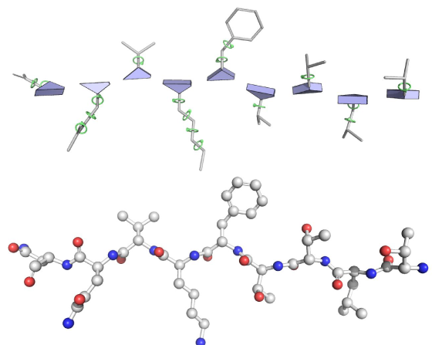
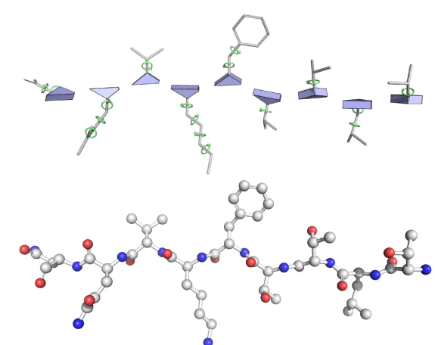
AlphaFold 2 のしくみ
Structure Module：残基ガスで主鎖を表す
局所フレーム
各残基の N–Cα–C を 1 つの剛体（三角形）とみなし、回転 R_{i} と並進 𝐭_{i} で置く。
特徴
初めは全残基を原点に置く（ブラックホール初期化）。残基間の結合を厳密な拘束としては課さず、学習の損失で結合の整合性を促す。二面角で表すときのような、鎖に沿った誤差の積み重ねがない。
残基ガス。上：残基ごとの剛体（三角形）、下：原子の構造（Jumper ら, Nature 596:583 (2021) Fig. 3e を切り出し、CC BY 4.0）
26 / 36
Notes:
Structure Moduleでは、各残基の窒素、アルファ炭素、カルボニル炭素を一つの剛体として表します。図の上の三角形が残基ごとの剛体で、下は対応する原子の構造です。回転行列と並進ベクトルの組が、各残基の局所フレームを表します。初めは、回転を単位行列、位置を原点に置き、そこから位置と向きを更新します。残基間のペプチド結合を、計算の各段階で厳密に満たす拘束にはしません。学習の損失で結合の整合性を促します。各残基の位置を独立に表すので、二面角を鎖の端から順に積み上げる座標生成とは、誤差の伝わり方が異なります。

Slide 27
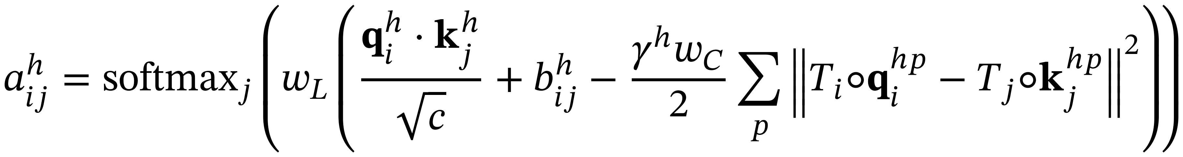
AlphaFold 2 のしくみ
Invariant Point Attention（IPA）
IPA の重み
前半：シングル表現とペア表現からの重み。後半：各残基から作った 3 次元の点 𝐪_{i}^{hp}, 𝐤_{j}^{hp}（p = 1, …, 4）を局所フレームで動かし、その距離で重みを下げる。h：ヘッド、w_{L}, w_{C}：スケールの係数、γ^{h}：学習で決まる。
補足：全体を回転・並進 T_{g} = (R_{g}, 𝐭_{g}) しても重みが変わらない理由
並進は差で消え、回転は長さを変えない。だから「向きや位置を変えても同じ構造」をデータから学ぶ必要がない。
距離の項：局所フレームから置いた点が遠いほど注意のスコアを下げ、三次元配置を更新へ反映する。
27 / 36
Notes:
Structure Module の中心は、Invariant Point Attention、略して IPA です。シングル表現を注意機構で更新する部品です。式は、大きく2つの部分からできています。前半は、これまでと同じ、クエリとキーの内積と、ペア表現からのバイアスです。後半が IPA の独自な部分です。各残基から、3次元空間の中の点としてクエリとキーを作り、それぞれの残基の局所フレームで動かしてから、その間の距離を測ります。距離が近いほど重みが大きくなるように、足すのではなく引いています。大事なのは、この重みが、タンパク質全体を回転させたり平行移動させたりしても変わらないことです。左下の補足のように、全体を同じだけ動かすと、2つの点の差には回転だけがかかり、回転は長さを変えないからです。そのため、モデルは、向きや位置を変えても同じ構造だということを、データから学ぶ必要がありません。

Slide 28
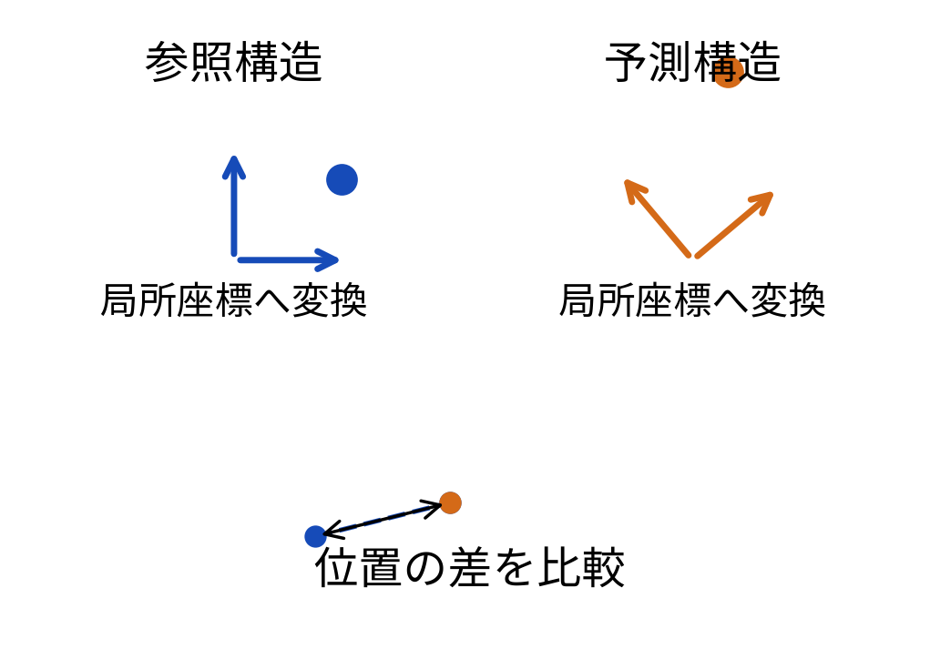
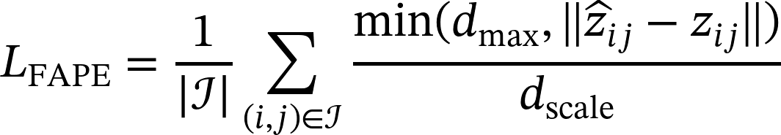
Structure Module｜学習時の誤差
FAPEは局所座標系で位置誤差を測る
残基iの座標系で原子jを表し、予測構造と参照構造で比較します。分子全体を同じように回しても値は変わりません。
中央の式はFAPEの考え方を示す簡略形です。AlphaFoldの損失では適用するフレーム・原子・マスクなどの仕様も重要で、構造評価へ使う場合は定義を固定します。
フレームの向き自体も評価に入るため、Cαの位置だけの距離とは異なる情報を持ちます。遠い誤差の影響を制限するクランプが使われることがあります。
出典：Jumper et al. (2021)
28 / 36
Notes:
残基iの座標系で原子jを表し、予測構造と参照構造で比較します。分子全体を同じように回しても値は変わりません。
フレームの向き自体も評価に入るため、Cαの位置だけの距離とは異なる情報を持ちます。遠い誤差の影響を制限するクランプが使われることがあります。
中央の式はFAPEの考え方を示す簡略形です。AlphaFoldの損失では適用するフレーム・原子・マスクなどの仕様も重要で、抗体評価へ使う場合は定義を固定します。

Slide 29
AlphaFold 2 のしくみ
座標の生成、pLDDT、リサイクリング
Structure Module の 1 ブロック
① IPA でシングル表現を更新する
② 局所フレーム T_{i} = (R_{i}, 𝐭_{i}) を更新する
③ 浅い ResNet で主鎖と側鎖の二面角を予測する
8 ブロック繰り返す（パラメータは共有）。最後に重原子の座標を計算する。
右端の構造の色が信頼度。下の矢印がリサイクリング（Jumper ら (2021) Fig. 1e を切り出し、CC BY 4.0）
pLDDT：残基ごとの予測の信頼度
各残基の周辺構造が、どの程度正確かを予測した指標。
リサイクリング
予測した構造を Evoformer の入力に戻して、全体を再計算する（演習では初回の後に3回）。
29 / 36
Notes:
Structure Module の1つのブロックでは、IPA でシングル表現を更新したあと、それを使って各残基の局所フレームを更新し、さらに浅い ResNet で主鎖と側鎖の二面角を予測します。このブロックを 8 回繰り返して、少しずつ物理的に正しい構造に近づけていきます。こちらは、すべてのブロックで同じパラメータを使います。最後に、局所フレームと二面角から、水素を除く重原子の座標を計算します。同時に、pLDDT という、残基ごとの予測の信頼度も出します。モデルが、どの部分に自信をもっているかがわかります。右の図の構造の色が、その信頼度を表しています。そして、予測した構造を、もう一度 Evoformer の入力に戻して、全体を繰り返します。これがリサイクリングです。一度では見つからなかった、残基のあいだの幾何学的な関係を見つけるのに役立つと考えられています。

Slide 30
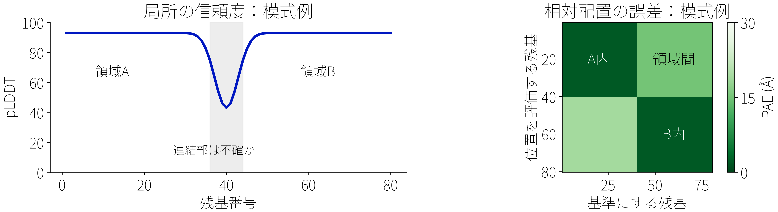
信頼度
pLDDTとPAEは、別の不確かさを表す
pLDDT：各残基の局所的な信頼度（0–100）。
高いほど信頼できると予測。
正解確率・結合の強さ・安定性ではない。
PAE：相対配置の予測誤差（Å）。
小さいほど信頼できると予測。
距離行列ではなく、一般に非対称。
Jumper et al. (2021), Supplementary Methods 1.9.6–1.9.7／模式図：本教材で作成
30 / 36
Notes:
pLDDTは残基ごとの局所的な信頼度です。PAEは、一方の残基の局所フレームを基準にしたときの、もう一方の位置の予測誤差です。両方とも正解構造を使って測った今回の実測誤差ではなく、モデル自身の予測です。右の模式例では二つの領域の内部は確かでも、領域同士の配置は不確かです。その場合は各領域のpLDDTが高くても、領域をまたぐPAEが大きくなります。図は説明用で、今回のユビキチンの出力ではありません。

Slide 31
その後
AlphaFold 2 の限界
影響
予測構造のデータベース AlphaFold DB（DeepMind と EMBL-EBI）を無償で公開。ソースコードも Apache 2.0 ライセンスで公開され、世界中で使われ改良されている。
限界 | 内容
① MSA への依存 | 似た配列が少ないと精度が下がる。MSA を作る計算にも時間がかかる
② 原著の単量体モデル | 複合体は別モデルのAlphaFold-MultimerやAF3で扱う
③ 1 つの静的な構造 | 構造変化や揺らぎなど、機能に欠かせない動きを捉えにくい。状態の存在確率や時間発展を直接は予測しない
④ その他 | 変異の影響の精密な予測、翻訳後修飾をもつタンパク質の扱い
31 / 36
Notes:
第4部では、AlphaFold 2 のその後を見ます。AlphaFold 2 は、構造生物学を大きく変えました。DeepMind と、ヨーロッパのバイオインフォマティクス研究所は、ヒトをはじめ多くの生物のタンパク質の予測構造を、AlphaFold DB として無償で公開しました。ソースコードも、自由に使えるライセンスで公開され、世界中で使われ、改良されています。一方で、限界もあります。1つ目は、精度が MSA の質に強く依存することです。似た配列が少ないタンパク質では精度が下がり、MSA を作る計算にも時間がかかります。2つ目は、原著のモデルは単量体向けであることです。複合体はAlphaFold-MultimerやAlphaFold 3などの別のモデルで扱います。3つ目は、最も確からしい一つの静的な構造を予測するので、機能に欠かせない構造の変化や揺らぎを捉えにくいことです。このほか、変異の影響の精密な予測や、翻訳後修飾をもつタンパク質の扱いも残っています。

Slide 32
その後
AlphaFold 2 のあとの発展
名前 | 何をしたか
AlphaFold-Multimer | タンパク質複合体の構造を高い精度で予測する
ColabFold | 高速な配列検索（MMseqs2）とクラウド（Google Colaboratory）で、手軽に速く予測する
RoseTTAFold | 配列・残基対・3次元構造を連携させる3トラックのモデル
ESMFold | タンパク質言語モデルを使い、MSA なしで 1 本の配列から予測する。速いが精度は MSA を使う方法に及ばないことも
MSA の間引き・クラスタリング | 入力する MSA を変えて、複数の構造（構造の多様性）を出させる
AlphaFold 3 | DNA・RNA・低分子・イオンとの複合体まで予測する。構造の生成に拡散モデルを使う
拡散モデル：ノイズから出発し、ノイズを少しずつ除去して、配列などの入力条件に合う構造を生成する。
32 / 36
Notes:
こうした限界を越えるための研究が、たくさん出てきました。表に主なものをまとめます。複合体については、DeepMind 自身が AlphaFold-Multimer を作り、複合体でも高い精度を出しました。計算時間と使いやすさについては、ColabFold が、高速な配列検索の MMseqs2 と、Google Colaboratory というクラウドの環境を使って、手軽に予測できるようにしました。Baker の研究室の RoseTTAFold は、配列、残基対、三次元構造の三つの表現を連携させる別のモデルです。Meta の ESMFold は、巨大なタンパク質言語モデルを使い、MSA なしで一本の配列から構造を予測します。とても速いのですが、精度では MSA を使う方法に及ばないこともあります。一つの構造しか出ない問題には、MSA の一部だけを使ったり、配列をクラスタに分けたりして、複数の構造を出させる試みがあります。そして AlphaFold 3 は、DNA、RNA、低分子、イオンとの複合体まで予測でき、構造を作る部分に拡散モデルを使っています。

Slide 33
まとめ
配列の情報から、表現・座標・信頼度へ
① 配列の情報を集める
② 残基間の関係を更新する
配列とMSAから特徴を作る。MSAの保存・変異は、残基間の関係を推定する手掛かりになる。テンプレート構造も入力できる。
EvoformerでMSA表現とペア表現を更新する。注意機構や三残基の更新で情報を交換する。ペア表現は距離そのものではない。
③ 三次元の座標を作る
④ 予測の信頼度を読む
Structure Moduleで残基の局所フレームと二面角を更新し、原子座標を作る。全体をリサイクリングで再計算する。折り畳みの時間経過を計算する操作ではない。
pLDDTは局所構造、PAEは相対配置の予測誤差を評価する。高い信頼度は、実際の構造・機能の証明ではない。演習では座標と信頼度を対応させて読む。
33 / 36
Notes:
冒頭に示した、配列の情報から三次元の配置への変換をまとめます。まず配列と多重配列アラインメントから特徴を作ります。次にエボフォーマーが配列の特徴と残基対の特徴を交換して更新します。ストラクチャーモジュールでは残基の位置と向き、二面角を更新し、原子座標を作ります。さらに全体を再計算して予測を更新します。これは折り畳みの時間経過を追う計算ではありません。最後に局所構造と相対配置の信頼度を読み、何が確かで何が不確かかを確認します。演習では、この出力を同じ残基番号で見比べます。

Slide 34
ColabFold演習
ユビキチンを配列から予測する
授業リポジトリ →「Colabで開く」
1. Googleアカウントでログイン
2. ランタイムのタイプ：T4 GPU
3. 「すべてのセルを実行」
4. 構造と信頼度の図を観察
入力：ユビキチン76残基。MSA検索あり・テンプレートなし・3回recycle・Amber緩和なし。
演習20分、採点・提出なし。初回準備と計算待ちは環境に依存する。
入力配列は公開MSA検索サーバーへ送られる。今回は公開配列だけを使う。
34 / 36
Notes:
演習では授業リポジトリのリンクから直接Colabを開きます。ユビキチンの76残基をあらかじめ入力してあります。T4のGPUを選んで、すべてのセルを実行してください。テンプレートは使わず、相同配列のMSAを検索します。学習済みモデルは5種類を使い、リサイクリングは3回、Amberによる構造緩和は省きます。初回の準備と待ち時間は環境に依存します。これは既知のユビキチンを使った操作と解釈の練習であり、未知のタンパク質に対する性能を評価する実験ではありません。

Slide 35
ColabFold演習
構造と信頼度を同じ残基番号で読む
立体構造
ドラッグして回転。color = rainbow で配列順、lDDT で信頼度。設定変更後は表示セルだけ再実行。
pLDDT と PAE
局所の信頼度と相対配置の予測誤差を区別。PAEの対角だけでなく、離れた領域間も読む。
MSA と 5モデル
MSA coverage の偏りを確認。rank_num を変えて構造を比較し、信頼度による順位だと確認。
結果の保存
ZIPのPDB・MSA・scores JSON・logを保存。予測結果の解釈には入力条件も残す。
35 / 36
Notes:
まず構造を回転して、ヘリックスとシートを観察します。色を配列順にすると鎖の進み方を追えます。信頼度の色へ戻し、低い箇所と残基番号をグラフで対応させます。PAEは距離ではなく予測誤差です。最後にモデルの順位を切り替え、構造がどれくらい一致しているかを見ます。同じ予測モデル群が一致しても、独立した実験の証拠にはなりません。計算結果はZIPで保存できます。notebook自体をダウンロードして開き直す必要はありません。

Slide 36
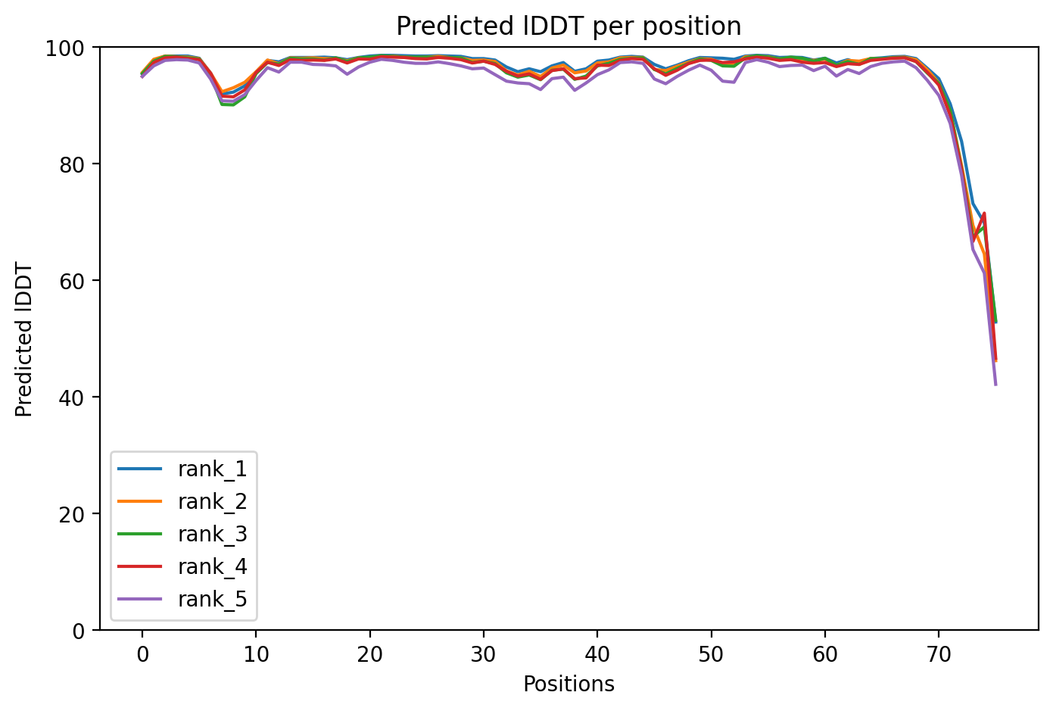
ColabFold演習｜実行例
平均値だけでなく、末端の信頼度を見る
実行結果の読み方
5モデルとも、多くの残基で高い信頼度。
rank 1：平均95.9
最後の76番残基：52.9
平均が高くても、末端まで確かとは限らない。
2026-10-11実行：ユビキチン76残基、T4、5モデル、3 recycle。図のPositionsは0始まり（0が第1残基）。
36 / 36
Notes:
これは2026年10月11日に、授業用のノートブックをT4で実行した結果です。五つのモデルの曲線はよく重なっています。最上位モデルの平均値は約95.9ですが、最後の76番目の残基では約52.9まで下がっています。大部分が高信頼でも、すべての残基が同じように確かだとはいえません。ここで示しているのは予測された信頼度であり、実験構造から求めた実測の誤差ではありません。配布した入力をそのまま実行すれば同様の傾向を観察できますが、検索データベースや実行環境の変更によって値が完全には一致しない場合があります。

Slide 37
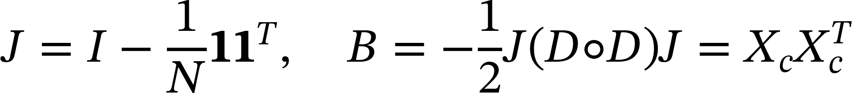
付録
従来法・Attention・設計の補足
従来法：用語、配列同一性、二次構造、断片、スレッディング、統計的ポテンシャル、物理計算、CASP。
Attention：Q・K・V、行列による計算、複数ヘッド。
設計：ColabDesignへの接続。
補足：距離行列から三次元座標を復元できる条件
D：原子間距離、J：重心を引く操作、Xc：重心を原点にした座標。D∘Dは成分ごとの二乗。
Bが半正定値で階数3以下なら三次元へ埋め込める。座標は回転・並進・鏡映の違いを除いて定まる。
付録 1 / 17
Notes:
ここからは独習用の付録です。古典的手法、Attentionの復習、設計の仕組みを収録しています。講義本編で省いた導出や背景を確認するときに使ってください。ColabDesignの詳しい扱いは第7回へつながります。

Slide 38
付録｜構造予測とは
構造予測で使う言葉
用語 | 意味
ターゲット | 構造を予測したいタンパク質
クエリ配列 | ターゲットのアミノ酸配列
テンプレート | 構造がわかっていて、ターゲットに配列が似たタンパク質
ホモロジーモデリング | テンプレートの構造をもとにターゲットの構造を組み立てる（相同性モデリング）
スレッディング | 似た配列がないとき、配列を既知の折り畳みに当てはめ、最も合うものを選ぶ
分子シミュレーション | 物理法則にしたがって一から折り畳ませる（今は小さなタンパク質だけ）
基本の考え方：2 つのタンパク質の配列が似ていれば、ふつうは構造も似ている。
付録 2 / 17
Notes:
ここで言葉をそろえておきます。構造を予測したいタンパク質をターゲット、そのアミノ酸配列をクエリ配列と呼びます。構造予測のいちばん基本になる考え方は、配列が似ていれば構造も似ている、ということです。そこで、ターゲットに配列が似ていて、構造がすでにわかっているタンパク質を探します。これをテンプレートと呼びます。テンプレートの構造をもとにターゲットの構造を組み立てる方法が、ホモロジーモデリング、日本語では相同性モデリングです。似た配列が見つからないときは、スレッディングという方法で、配列を既知の折り畳みに当てはめてみます。また、物理法則にしたがう分子シミュレーションで、何もないところから折り畳ませる方法もありますが、今のところ小さなタンパク質に限られます。

Slide 39
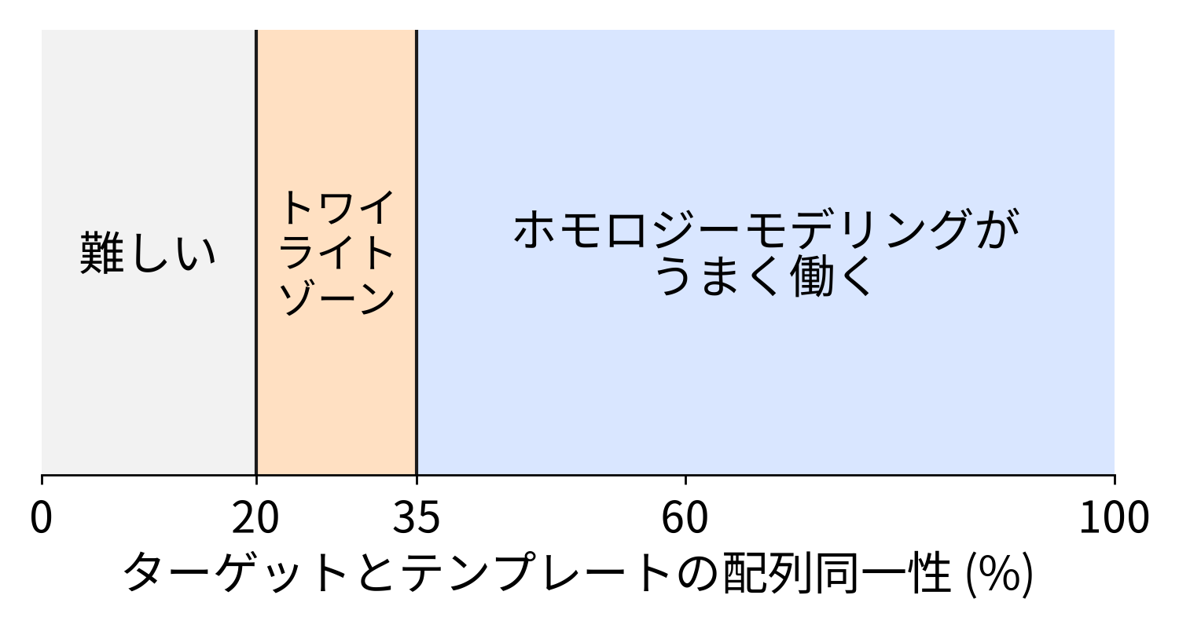
付録｜構造予測とは
配列同一性は信頼性を考える目安
成功に必要な 4 つのこと
(i) 関連するテンプレートを見つける
(ii) 良い配列アラインメントを得る
(iii) 天然に近い構造を見分けるスコア関数を用意する
(iv) 天然に近い構造に届くまで、十分に構造を探す
配列同一性とは
35% 以上：構造を推定しやすいことが多い
2 つの配列を並べたとき、同じアミノ酸が並ぶ位置の割合。
20〜35%：トワイライトゾーン。信頼性が下がる
配列長・整列の質にも依存し、絶対的な境界ではない。
付録 3 / 17
Notes:
ホモロジーモデリングがうまくいくには、4つのことが必要です。良いテンプレートを見つけること、良い配列アラインメントを得ること、天然に近い構造とそうでない構造を見分けられるスコア関数を用意すること、そして天然に近い構造にたどり着くまで十分に構造を探すことです。どれくらい似ていれば良いテンプレートといえるかは、配列同一性、つまり並べたときに同じアミノ酸が並ぶ位置の割合で決まります。右の図のように、配列同一性が 35% 以上あれば、ホモロジーモデリングはよく働きます。20% から 35% のあいだはトワイライトゾーンと呼ばれ、信頼性が下がります。25% を下回る遠い関係では、構造を推論するのは難しくなります。ただし、これらの数値は目安であり、配列長や整列の質、対象の構造にも依存します。配列同一性だけで成功と失敗を区切れるわけではありません。

Slide 40
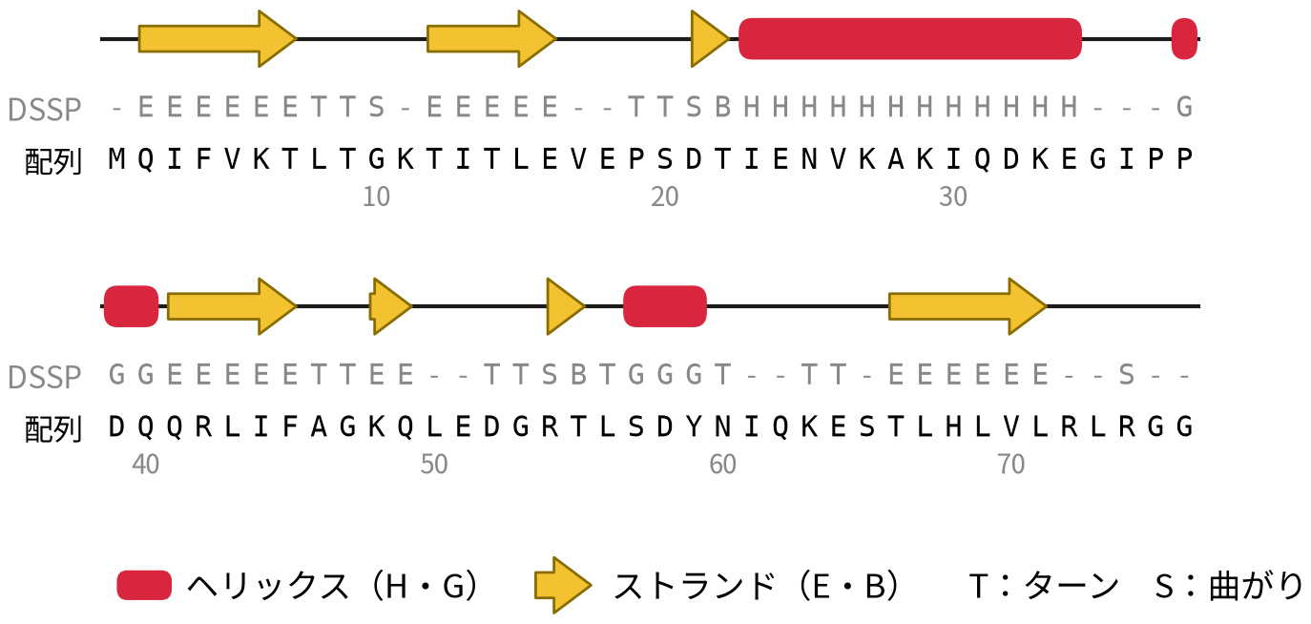



付録｜構造予測とは
二次構造を決める・予測する
構造がわかっているとき：DSSP
構造がわからないとき：PSIPRED
水素結合のパターンから二次構造を割り当てる。8 種類の文字列で表す（H：α ヘリックス、E：β ストランド、G：3₁₀ ヘリックス、T：ターン など）。
配列から二次構造を予測するサーバー。ニューラルネットワークを使う。相同配列の情報も利用する。精度は予測するクラス数や評価データに依存する。
DSSP の出力の例：ユビキチン（PDB 1UBQ）
PSIPRED の出力の形（模式図、値は架空）
付録 4 / 17
Notes:
構造予測では、まず、どこがヘリックスでどこがストランドかという二次構造を調べることがよくあります。構造がわかっているタンパク質なら、左の DSSP というソフトウェアで、水素結合のパターンから二次構造を割り当てられます。結果は、H がアルファヘリックス、E がベータストランド、というように、8種類の文字の列で表されます。構造がわからないときは、右の PSIPRED のような予測サーバーに配列を送ると、二次構造を予測してくれます。PSIPRED はニューラルネットワークを使っていて、似た配列の情報も使うと、正解率は最大で 80% ほどになります。図の水色の棒の高さは、予測の確かさを表しています。

Slide 41

付録｜構造予測とは
9 残基の断片で組み立てる
フラグメント組み立て法
① ターゲットを 9 残基ずつ、ずらしながら区切る
② 各断片で PDB を検索し、似た断片の主鎖の角度 (φ, ψ) を借りる
③ 断片をつなぎ替えながら構造を探し、スコアで評価する
背景
D. Baker らが開発し、予測プログラム Rosetta の中心になった。Baker は 2024 年のノーベル化学賞を AlphaFold の開発者と共に受賞。
模式図
付録 5 / 17
Notes:
二次構造の代わりに、もっと細かい断片、フラグメントを集めて構造を組み立てる方法もあります。ターゲットの配列を、9残基ずつ、少しずつずらしながら区切ります。それぞれの9残基の配列で PDB を検索し、似た配列をもつ断片の主鎖の角度を借りてきます。ただし、硬い断片をでたらめにつなぐだけでは、ぶつかり合ったりして、天然に近い構造にはなりません。そこで、断片をつなぎ替えながら構造を広く探し、スコアで評価して、天然に近い構造を見つけます。この方法は David Baker たちが開発し、Rosetta という予測プログラムの中心になっています。Baker は、この功績で、AlphaFold の開発者とともに 2024 年のノーベル化学賞を受賞しました。

Slide 42

付録｜構造予測とは
スレッディング：既知の折り畳みに当てはめる
手順
① ターゲットがとりそうな折り畳みを PDB から選ぶ（既知構造の集合）
② 配列を各構造に当てはめる（アミノ酸を置き換える）
③ 合い方をスコアで比べ、最も合う折り畳みを選ぶ
限界
候補の集合に適切な折り畳みがなければ選べない。挿入・欠失の扱いと、スコア関数の良し悪しにも左右される。
疎水性の残基が埋もれた位置に合う、折り畳み 3 が最適（模式図）
付録 6 / 17
Notes:
似た配列がまったく見つからないときでも、全体の折り畳みの形なら推測できることがあります。これがフォールド認識、またはスレッディングです。まず、ターゲットがとりそうな折り畳みの候補を、PDB からいくつか選びます。候補となる既知構造の集合です。次に、ターゲットの配列を、それぞれの構造に糸を通すように当てはめ、どれくらいよく合うかをスコアで比べます。右の図では、配列の疎水性の残基を赤、極性の残基を水色の文字のマスで表し、マスの色で、構造の中で埋もれた位置を赤、表面の位置を水色で示しています。3つ目の折り畳みでは、疎水性の残基がすべて埋もれた位置に入るので、これがいちばん合う折り畳みです。ただし、正しい折り畳みが候補の中に入っていなければ、当てることはできません。また、挿入や欠失の扱い方や、スコア関数の良し悪しにも左右されます。

Slide 43



付録｜構造予測とは
統計的ポテンシャル：頻度をエネルギーへ
PDB で数えた頻度から確率を作る
m_{i}：二面角が i 番目のビンに入った数
確率をエネルギーに直す
p_{i}⁰：ランダムな分布（基準状態）の確率
補足：なぜ対数か（ボルツマン分布を逆に解く）
基準状態との比をとると、定数が消える。
付録 7 / 17
Notes:
構造を予測するには、天然の構造とそうでない構造を見分けるスコア関数が必要です。物理的なエネルギー関数を使うと計算が重すぎるので、PDB の統計から作る、統計的ポテンシャルがよく使われます。例として、ある種類のアミノ酸の二面角ファイの分布を考えます。角度を10度ごとのビンに分け、PDB で i 番目のビンに入った数を m i と数えます。全体の数 M で割れば、確率 p i が得られます。この確率を、ランダムな場合の確率 p i ゼロとの比にして対数をとり、マイナスを付けたものが統計的ポテンシャルです。右の図のように、よく現れる角度ほどエネルギーが低くなります。なぜこの形なのかは、左下の補足のとおりです。統計力学のボルツマン分布では、確率はエネルギーの指数関数で決まるので、それを逆に解くと、エネルギーは確率の対数になります。

Slide 44


付録｜構造予測とは
接触ポテンシャル：アミノ酸の対の好み
接触ポテンシャル Uij（単位 RT）
対の好みをエネルギーで表す
 | F | L | I | K | E
F | −7.26 | −7.28 | −6.84 | −3.36 | −3.56
L | −7.28 | −7.37 | −7.04 | −3.37 | −3.59
I | −6.84 | −7.04 | −6.54 | −3.01 | −3.27
K | −3.36 | −3.37 | −3.01 | −0.12 | −1.80
E | −3.56 | −3.59 | −3.27 | −1.80 | −0.91
20 × 20 の対称な表（210 種類の対）を、PDB の接触の数で埋める。側鎖の中心間が 6.8 Å 以下を接触とする。
対数をとると、エネルギーとして足し算できる（局所と非局所の寄与を同じ単位で合わせられる）。
統計的ポテンシャルは本当の自由エネルギーではない。RT はほかの項との釣り合いを調整するパラメータとして扱う。
F・L・I：疎水性（フェニルアラニン・ロイシン・イソロイシン）、K・E：電荷をもつ（リシン・グルタミン酸）
数値の出典：Protein Actions 日本語版、表11.A.1の一部。
付録 8 / 17
Notes:
同じ考え方で、どの種類のアミノ酸どうしが接しやすいかを表すのが、接触ポテンシャルです。宮沢さんと Jernigan が開発しました。20種類のアミノ酸の、20かける20の表を用意します。表は対称なので、異なる対は 210 種類です。PDB の構造で、側鎖の中心どうしが 6.8 オングストローム以内にある対を接触として数え、確率に直してから、基準状態との確率比からスコアにします。右の表はその一部です。値がマイナスに大きいほど、その対はよく接しています。フェニルアラニンやロイシンのような疎水性のアミノ酸どうしは、このスコアでは低い値になっています。これはPDBの接触頻度と基準状態から定めた値であり、個々の残基対の力や結合エネルギーを直接測ったものではありません。なお、対数をとってエネルギーにするのは、エネルギーなら、局所と非局所の寄与を足し算で合わせられるからです。ただし、これは本当の自由エネルギーではなく、RT はほかの項との釣り合いを調整するパラメータとして扱います。

Slide 45

付録｜構造予測とは
物理シミュレーションで折り畳む
物理シミュレーションの良いところ
① 構造テンプレートを必要としない。ただし力場の精度に依存する。
② 配列アラインメントが要らない
③ 構造の動きや結合過程を計算し、十分に探索できれば自由エネルギーも評価できる。
現状
計算にとても時間がかかる。専用計算機 Anton による分子動力学（MD）シミュレーションで、小さなタンパク質を天然に近い形に折り畳ませることができた。
Anton で折り畳んだ構造と実験の構造のずれ（Lindorff-Larsen ら, Science 334:517 (2011) の値）
付録 9 / 17
Notes:
分子動力学シミュレーションでは、構造テンプレートではなく、原子間の力を与える力場を使って位置と速度を更新します。構造や動きを計算できますが、力場が対象をどれくらい正確に表すかと、必要な状態を十分に探索できるかが結果を左右します。自由エネルギーの評価にも、十分なサンプリングが必要です。右は専用計算機Antonで小さなタンパク質を折り畳ませた2011年の研究例です。棒の長さは実験構造とのずれを示します。この研究は物理計算による折り畳みの可能性を示しましたが、あらゆるタンパク質を同じ計算量で予測できるという意味ではありません。

Slide 46

付録｜構造予測とは
CASP：答えを伏せた予測コンテスト
CASP（Critical Assessment of Structure Prediction）
1994 年に J. Moult が始めた予測コンテスト。2 年ごとに開かれる。
① 構造が未公開のタンパク質の配列を出題する
② 参加者が構造を予測する
③ 実験の構造が公開されたあと、予測を評価する
従来法で予測しやすかった対象
小さく、水溶性で、単一ドメインで、良いテンプレートがあるタンパク質。AlphaFold以降は、良いテンプレートがない対象にも予測の適用範囲が広がった。
付録 10 / 17
Notes:
CASPは、構造が未公開のタンパク質について配列から予測し、その後に実験構造と比べるブラインド評価です。1994年に始まり、二年ごとに行われてきました。従来法では、良いテンプレートがあり、小さく単一ドメインの対象が予測しやすい例でした。右の年表では、共進化を使う方法、AlphaFold 1、AlphaFold 2へと進む流れを示しています。AlphaFold以降、良いテンプレートがない対象にも適用範囲が広がりました。ただし、予測の正確さは対象や領域ごとに評価する必要があります。

Slide 47

付録｜AlphaFold 2 まで
誤った接触は構造を壊す
共進化から構造を作る流れ
配列の数と多様性が予測精度に影響する
MSA → 共変異する対を見つける → 対に接触の束縛をかける → MD・モンテカルロ法・フラグメント組み立てで最適化
Ovchinnikov ら（2017）：有効配列数 N_{f} が予測精度とよく相関する。
問題：偽陽性の対
N₈₀：配列同一性 80% 以上のものを 1 本とまとめて数えた配列の数、L：クエリ配列の長さ
本当は接触していないのに、接触すると判定した残基対。誤った拘束を加えると、構造をゆがめる原因になる。
結果
メタゲノム解析（環境中の微生物の DNA をまとめて読む）で配列を増やして N_{f} を上げ、構造が未知の 1297 ファミリーを高精度に予測した。
付録 11 / 17
Notes:
共進化の統計から接触候補を選び、その候補を拘束にして構造を探索する方法には、誤った拘束の問題があります。ここでの偽陽性は、本当は接触していない残基対を、接触すると判定することです。誤った拘束を加えると、構造をゆがめる原因になります。右の有効配列数は、似すぎた配列をまとめて数えた配列数を、配列長の平方根で割った指標です。単に検索された本数だけでなく、多様な相同配列がどれくらいあるかが重要です。Ovchinnikovらはメタゲノム由来の配列も利用し、構造未知の1297ファミリーについて構造モデルを報告しました。

Slide 48



付録｜AlphaFold 2 まで
畳み込みニューラルネットワーク（CNN）
畳み込み層
フィルタ K を入力 I の上でずらしながら積和をとる。模様が似た場所で値が大きい。K は学習で決まる。
1 つのフィルタを使い回す（パラメータ共有）ので学習が効率的。模様がどこにあっても見つかる（並進同変性）。
プーリング層
小さな領域の最大値だけを残して縮める。位置の小さなずれに強くなる。
構造予測での使い方
MSA などの特徴量を 2 次元の「画像」にして入力し、接触マップを 2 次元で出力する。
1 層目で縦・横の線、2 層目でその組み合わせ（角）を捉える（模式図）
付録 12 / 17
Notes:
畳み込みニューラルネットワーク、略して CNN は、画像のような格子状のデータから模様を見つけるのが得意なモデルです。中心になるのは畳み込み層です。フィルタと呼ぶ小さな模様の検出器を、画像全体の上でずらしながら、重なった部分との積和を計算します。式のとおり、入力 I とフィルタ K の積を足し合わせます。画像の一部がフィルタの模様に似ているほど、値が大きくなります。フィルタの中身は、データから学習で決まります。一つのフィルタを画像全体で使い回すので、学習が効率的で、模様がどこにあっても見つけられます。次のプーリング層は、小さな領域の最大値だけを残して、データを縮めます。右の図のように、1層目で縦や横の短い線を見つけ、縮めたあとの2層目で、それらを組み合わせた角を見つける、というように、層を重ねるほど大きな模様を捉えます。構造予測では、MSA などの特徴量を2次元の画像にして入力し、接触マップを2次元の画像として出力します。

Slide 49

付録｜AlphaFold 2 まで
共進化は遠い距離の情報も含んでいた
図の見方
左：実験の構造での距離。緑：接している対（8 Å 以内）、青：接していない対
右：予測の形（模式図）。赤線：実験の構造での距離。灰色の縦線：8 Å
論文の結果
19・24・32・33・36 番は接していないのに、予測の山が正しい距離と一致した（Senior ら, Nature 577:706 (2020)）。
T0955 の 29 番目の残基からの距離（左）と、予測される距離の分布の形（右、模式図）
距離分布なら非接触の対も扱え、接触の二択より多くの情報を使える。ただし予測誤差は残る。
付録 13 / 17
Notes:
AlphaFold 1の距離分布の考え方を、T0955の例で見ます。左は実験構造で29番残基から測った距離です。右は予測分布の形を説明する模式図で、実際のモデル出力そのものではありません。接触の閾値より遠い対でも、距離分布を予測する対象にできます。接触か非接触かの二択より多くの情報を使える点が大切です。ただし、距離分布にも予測誤差はあります。分布を使えば誤りがなくなる、ということではありません。

Slide 50

付録｜AlphaFold 2 のしくみ
注意機構：クエリ・キー・バリュー
3 つのベクトルを作る
𝐱_{i}：i 番目のトークン（横ベクトル）。W_{Q}, W_{K}, W_{V} は学習で決まる行列。
 | 役割 | 計算で使うもの
クエリ | 情報を集める位置の特徴 | キーとの内積でスコアを作る
キー | 参照される位置の特徴 | 各クエリと比較する
バリュー | 集める情報の特徴 | 注意の重みを掛けて足し合わせる
左：畳み込み層は局所を見る。右：注意機構は全体を見渡す（模式図）
付録 14 / 17
Notes:
注意機構では、入力の各位置の特徴からクエリ、キー、バリューという三つのベクトルを作ります。クエリとキーの内積が、どの位置から情報を集めるかのスコアです。スコアを正規化した重みで、バリューを足し合わせます。三つとも学習された特徴の変換であり、電荷やエネルギーを必ず表すものではありません。右の図では、畳み込みが決められた範囲の要素を使うのに対して、注意は系列全体から情報を集められることを示しています。

Slide 51
付録｜AlphaFold 2 のしくみ ｜ 後半
注意機構の計算
③ 行列でまとめて書く
補足：√c で割るのは、次元 c が大きいと内積のばらつきが大きくなり、softmax が 1 つの要素に偏るのを防ぐため。
付録 15 / 17
Notes:
先ほどの位置ごとの計算を行列にまとめたものです。QueryとKeyの転置の積は、すべての位置の組のスコアを表します。softmaxは一行ずつ計算し、Valueの行列を掛けます。スケールの平方根は内積の分散を調節するためのものです。第4回の具体的な数値例と同じ計算が、MSAと残基対の更新に使われます。

Slide 52
付録｜AlphaFold 2 のしくみ
マルチヘッドと層の積み重ね
マルチヘッドアテンション
層を重ねる
複数の注意機構（ヘッド）を並べて同時に計算する。ヘッドごとに異なる射影を使い、多様な関係を学べる。各ヘッドが特定の物理相互作用に対応するとは限らない。
注意機構を含むブロックを何層も重ねて、複雑な依存関係を表す。計算は並列にしやすく、GPU で行う。
 | CNN（畳み込み） | 注意機構
入力 | 格子状のデータ（画像） | ベクトルの系列
見る範囲 | 決まった大きさの局所 | 系列の全体
遠い要素の関係 | 層を重ねて間接的に | 1 つの層で直接
計算量 | 小さい | 大きい（系列の長さの 2 乗）
付録 16 / 17
Notes:
実際には、注意機構をもう少し強力にして使います。一つの注意機構では、捉えられる関係が限られます。そこで、複数の注意機構を並べて同時に計算します。これをマルチヘッドアテンションと呼びます。異なる射影によって、いろいろな関係を同時に学べます。ただし、特定のヘッドを特定の物理相互作用へ対応づけるには別の検証が必要です。さらに、CNN が層を重ねるのと同じように、注意機構を含むブロックを何層も重ねて、複雑な依存関係を表します。下の表に、CNN と注意機構の違いをまとめました。注意機構は、一つの層で全体を見渡せる代わりに、系列の長さの2乗の重みを計算するので、計算量が大きくなります。ただし、計算を並列にしやすいので、GPU でまとめて計算できます。

Slide 53


付録｜その後
ColabDesign は AlphaFold 2 をどう使うか
損失に使う出力
考え方（構造予測の逆）
pLDDT：残基ごとの信頼度（高くしたい）
配列を「各位置の 20 種のアミノ酸の確率」という連続な表で表し、AlphaFold 2 に入れる。損失の勾配を配列まで逆にたどり、配列を更新する。
PAE（predicted aligned error）：残基 i の局所座標系を基準にした残基 j の位置の予測誤差（小さくしたい）
使い方の例：骨格を固定した配列設計、目標なしで折り畳まる配列を作る（ハルシネーション）、標的に結合するタンパク質の設計
距離ヒストグラム：目標の構造との違い
第07回で配列設計として詳しく扱う
付録 17 / 17
Notes:
最後に、次の設計の回につながる補足です。タンパク質の設計に使われる ColabDesign が、AlphaFold 2 をどう使っているかを紹介します。構造予測は、配列から構造を求めます。設計はその逆で、望みの構造や性質をもつ配列を探します。ColabDesign は、AlphaFold 2 が微分できるネットワークであることを利用します。配列を、各位置で20種類のアミノ酸がそれぞれどれくらいの確率かという、連続的な表として表します。これを AlphaFold 2 に入れて、構造と信頼度を予測させます。予測の結果から、設計の目標とのずれを損失関数として計算し、その勾配をネットワークの中を逆にたどって配列まで戻し、配列を少しずつ更新します。AlphaFold 2 自体のパラメータは変えません。損失には、今日出てきた pLDDT や、距離ヒストグラム、それに残基の位置の予測誤差を表す PAE などを使います。つまり、AlphaFold 2 の出力の意味がわかっていると、ColabDesign で何を最適化しているのかがわかります。

